Slide 1
БЮДЖЕТ ДЛЯ ГРАЖДАН
на основании проекта решения
Совета депутатов города Лобня
«Об исполнении бюджета городского
округа Лобня за 2019 год»

Slide 2
Содержание
1. Основные понятия и определения | 3
2. Основные направления бюджетной, налоговой и долговой политики | 5
3. Долговая политика | 6
4. Выполнение основных показателей социально-экономического развития городского округа Лобня | 7
5. Выполнение основных характеристик бюджета городского округа Лобня за 2019 год | 8
6. Основные характеристики бюджета городского округа Лобня за 2019 год | 9
7. Основные параметры исполнения бюджета городского округа Лобня за 2017-2019 гг. | 10
8. Исполнение бюджета городского округа Лобня за 2017-2019 г по доходам | 12
9. Динамика исполнения бюджета городского округа Лобня за 2017-2019г по доходам | 16
10. Динамика и структура налоговых и неналоговых доходов бюджета городского округа Лобня за 2017-2019 годы | 17
11. Динамика и структура безвозмездных поступлений бюджета городского округа Лобня за 2017-2019 года | 20
12. Муниципальный долг | 21
13. Оценка потерь бюджета городского округа Лобня от предоставленных налоговых льгот в 2019 г | 23
14. Доходы на душу населения по муниципальным образованиям Московской области в 2019 г | 24
15. Расходы бюджета | 25
16. Исполнение бюджета по муниципальным программам | 32
17. Информация о расходах бюджета по муниципальным программам, с указанием достигнутых показателей | 45
18. Общественно-значимые объекты, реализуемые в городском округе Лобня в 2019 году | 73
19.Меры социальной поддержки в 2019 году | 74
20.Контактная информация | 75

Slide 3
Основные понятия и определения
*Бюджет (со старонормандского buogette - сумка, кошелек) - это финансовый план доходов и расходов, в котором указываются источники и объемы ожидаемых поступлений денежных средств в государственную казну и предназначенный для реализации основных потребностей населения, а также обеспечения задач и функций государства и местного самоуправления на определенный период.
*Бюджетный процесс - это деятельность органов государственной власти, органов местного самоуправления и иных участников бюджетного процесса по составлению и рассмотрению проектов бюджетов, утверждению и исполнению бюджетов, контролю за их исполнением, осуществлению бюджетного учета, рассмотрению и утверждению бюджетной отчетности и внешних проверок.
*Бюджетная система - совокупность бюджетов всех уровней и бюджетов государственных внебюджетных фондов, основанная на экономических отношениях, государственном устройстве и регулируемая законодательством Российской Федерации

Slide 4
*Доходы бюджета - объем денежных средств, который поступает казну государства на безвозмездной и безвозвратной основе (например, налоги юридических и физических лиц, административные платежи и сборы, безвозмездно поступление и другие).
*Расходы бюджета - денежные средства направляемые на финансовое обеспечение функций государства и удовлетворение общественных потребностей в сфере образования, здравоохранения, жилищно-коммунального хозяйства, физкультуры и спорта, культуры и других.
*Межбюджетные трансферты - денежные средства перечисляемые из одного бюджета другому бюджету бюджетной системы России.
*Государственный или муниципальный долг - финансовые обязательства возникающие в связи с привлечением кредитов в кредитных организациях, получением бюджетных кредитов и представлением государственных или муниципальных гарантий, а также по выпущенным ценным бумагам.

Slide 5
Основные направления бюджетной, налоговой и долговой политики городского округа Лобня в 2019 году
Бюджетная и налоговая политика
* обеспечение сбалансированности и устойчивости бюджета города
* безусловное исполнение принятых социальных обязательств
* реализация указов Президента России
* повышение эффективности бюджетных расходов
* повышение доступности и качества государственных и муниципальных услуг
* совершенствование программно-целевого принципа планирования бюджета
* обеспечение открытости и прозрачности бюджетного процесса.

Slide 6
Долговая политика
Долговая политика в 2019 году строилась на принципах безусловного исполнения и обслуживания долговых обязательств в полном объеме и в установленные сроки.
Целями долговой политики города являются поддержание объема муниципального долга городского округа Лобня на оптимальном уровне (не более 50% от объема налоговых и неналоговых доходов бюджета городского округа), минимизация стоимости его обслуживания.

Slide 7
Выполнение основных показателей социально – экономического развития городского округа Лобня за 2019 год
Наименование показателей | Единица измерения | План на отчетный год | Фактические значения за отчетный год | Процент выполнения | Плановые значения на 2020 год
Численность населения на конец года | человек | 90 500 | 90 105 | 99,5 | 91 720
Объем отгруженных товаров собственного производства, выполненных работ и услуг собственными силами по промышленным видам деятельности | млн. рублей | 42 785,4 | 44 435,9 | 103,8 | 40 150,7
Инвестиции в основной капитал за счет всех источников финансирования: | млн. рублей | 5 399,41 | 5 731,9 | 106,1 | 4 456,85
Прибыль | тыс. рублей | 1 821 853 | 1 945 000 | 106,7 | 1 923 023
Количество созданных рабочих мест | единица | 630 | 630 | 100 | 640

Slide 8
Информация о выполнении основных характеристик
бюджета городского округа Лобня за 2019 год
тыс. рублей
Наименование показателя | Уточненный план | Факт за отчетный финансовый год | Процент выполнения плана
Общий объем доходов | 3 400 796,8 | 3 315 018,1 | 97,5
Налоговые и неналоговые доходы | 1 576 601,4 | 1 550 670,5 | 98,4
Безвозмездные поступления | 1 824 195,4 | 1 764 347 ,6 | 96,7
Общий объем расходов (роспись) | 3 502 985,3 | 3 385 527,2 | 96,6
Дефицит бюджета (-)/профицит бюджета (+) | 134 587,0 | -70 509,1 | -
Муниципальный долг | 336 548,6 | 234 282,1 | -

Slide 9
Основные характеристики бюджета городского округа Лобня за 2019 год
тыс. рублей

Slide 10
Основные параметры исполнения бюджета городского округа Лобня за 2017-2019 годы
тыс. рублей
Наименование показателя | 2017 год | 2018 год | 2019 год
Доходы бюджета, всего | 2 814 158,3 | 2 957 419,4 | 3 315 018,1
Темп роста (в % к предыдущему году) | 120,0 | 105,1 | 112,1
Налоговые и неналоговые доходы | 1 363 539,3 | 1 496 594,7 | 1 505 670,5
Безвозмездные поступления | 1 450 619,0 | 1 460 824,7 | 1 764 347,6
Расходы бюджета, всего | 2 818 177,8 | 2 972 203,1 | 3 385 527,2
Темп роста (в % к предыдущему году) | 115,6 | 105,5 | 113,9
Дефицит бюджета (-)/профицит бюджета (+) | -4 019,5 | -14 783,7 | -70 509,1
Источник внутреннего финансирования дефицита бюджета, всего | 4 019,5 | 14 783,7 | 70 509,1
в том числе:
Кредиты кредитных организаций | 15 000,0 | 0,0 | 31 000,0

Slide 11
Крупнейшие налогоплательщики городского округа Лобня
Налогоплательщик | Удельный вес в общем объеме налоговых платежей, (%)
 | 2017 год | 2018 год | 2019 год
ОАО «Аэрофлот – российские авиалинии» | 47,1 | 49,8 | 47,8
ООО «Рольф-Лоджистик» | 1,3 | 1,3 | 1,2
Московская ДРП ЦДРП ОАО «РЖД» | 1,3 | 1,3 | 1,3
ООО «Компания Металл Профиль» | 1,3 | 1,3 | 0,9
ЗАО «Тетра Пак» | 1,1 | 1,1 | 1,2
Организация ФЛ "ШАВАРА ЛИМИТЕД" | 0,9 | 1,0 | 1,3
ЗАО «Тэлпрайс» | 0,9 | 0,8 | 0,7
ЗАО «ЛЗФС» | 0,8 | 0,8 | 0,5
Общество с ограниченной ответственностью "Агро-Авто" | - | 0,3 | 0,8
ООО «ДЕЛЕР НФ И БИ» | 0,7 | 0,8 | 0,8
ЗИКА ОБЩЕСТВО С ОГРАНИЧЕННОЙ ОТВЕТСТВЕННОСТЬЮ | 0,7 | 0,7 | 0,7
ГБУ МО "МОСАВТОДОР" | 0,6 | 0,5 | 0,4

Slide 12
Исполнение бюджета городского округа Лобня за 2017-2019 годы по доходам
тыс. рублей
Показатель | 2017 год |  |  | 2018 год |  |  | 2019 год
 | Уточненный план | Исполнено | % исполнения | Уточненный план | Исполнено | % исполнения | Уточненный план | Исполнено | % исполнения
НАЛОГОВЫЕ И НЕНАЛОГОВЫЕ ДОХОДЫ | 1 305 143,5 | 1 363 539,3 | 104,5 | 1 426 980,7 | 1 496 594,7 | 104,9 | 1 576 601,4 | 1 550 670,5 | 98,4
Налог на доходы физических лиц | 688 991,5 | 711 671,6 | 103,3 | 795 194,8 | 822 064,7 | 103,4 | 866 599,0 | 841 094,4 | 97,1
Акцизы по подакцизным товарам (продукции), производимым на территории Российской Федерации | 6 505,0 | 6 146,8 | 94,5 | 6 228,2 | 6 729,5 | 108,0 | 9 723,2 | 9 690,0 | 99,7
Налог, взимаемый в связи с применением упрощенной системы налогообложения | 107 390,0 | 111 189,2 | 103,5 | 126 500,0 | 131 028,7 | 103,6 | 177 168,0 | 178 779,1 | 100,9
Единый налог на вмененный доход для отдельных видов деятельности | 39 300,0 | 40 244,2 | 102,4 | 35 600,0 | 35 989,0 | 101,1 | 33 800,0 | 33 542,8 | 99,2
Единый сельскохозяйственный налог | - | 0,1 | - | - | 5,9 | - | - | 3,5 | -
Налог, взимаемый в связи с применением патентной системы налогообложения | 7 840,0 | 11 136,0 | 142,0 | 12 500,0 | 13 808,0 | 110,5 | 14 000,0 | 12 488,1 | 89,2
Налог на имущество физических лиц | 36 060,0 | 33 298,9 | 92,3 | 30 000,0 | 39 942,9 | 133,1 | 48 800,0 | 48 987,3 | 100,4
Земельный налог | 190 111,0 | 202 618,4 | 106,6 | 192 144,5 | 196 030,0 | 102,0 | 194 721,0 | 197 725,0 | 101,5
Государственная пошлина по делам, рассматриваемым в судах общей юрисдикции, мировыми судьями | 9 270,0 | 9 883,9 | 106,6 | 8 200,0 | 10 813,0 | 131,9 | 11 500,0 | 11 923,1 | 103,7

Slide 13
Исполнение бюджета городского округа Лобня за 2017-2019 годы по доходам
тыс. рублей
Показатель | 2017 год |  |  | 2018 год |  |  | 2019 год
 | Уточненный план | Исполнено | % исполнения | Уточненный план | Исполнено | % исполнения | Уточненный план | Исполнено | % исполнения
Государственная пошлина за государственную регистрацию, а также за совершение прочих юридически значимых действий | 110,0 | 110,0 | 100,0 | 100,0 | 70,0 | 70,0 | 25,5 | 25,5 | 100,0
Задолженность и перерасчеты по отмененным налогам, сборам и иным платежам | - | 5,7 | - | - | - | - | - | - | -
Доходы, получаемые в виде арендной либо иной платы за передачу в возмездное пользование государственного и муниципального имущества (за исключением имущества бюджетных и автономных учреждений, а также имущества государственных и муниципальных унитарных предприятий, в том числе казенных) | 167 523,0 | 173 119,4 | 103,3 | 169 010,0 | 183 828,3 | 108,8 | 153 637,4 | 148 047,2 | 96,4
Платежи от государственных и муниципальных унитарных предприятий | 65,2 | 65,2 | 100,0 | - | - | - | - | - | -
Прочие доходы от использования имущества и прав, находящихся в государственной и муниципальной собственности (за исключением имущества бюджетных и автономных учреждений, а также имущества государственных и муниципальных унитарных предприятий, в том числе казенных) | 21 415,0 | 24 196,9 | 113,0 | 23 925,7 | 25 855,6 | 108,1 | 24 775,0 | 25 553,8 | 103,1

Slide 14
Исполнение бюджета городского округа Лобня за 2017-2019 годы по доходам
тыс. рублей
Показатель | 2017 год |  |  | 2018 год |  |  | 2019 год
 | Уточненный план | Исполнено | % исполнения | Уточненный план | Исполнено | % исполнения | Уточненный план | Исполнено | % исполнения
Плата за негативное воздействие на окружающую среду | 573,2 | 1 256,6 | свыше 200 % | 694,0 | 943,3 | 135,9 | 591,4 | 871,8 | 147,4
Доходы от оказания платных услуг (работ) | 3 394,2 | 3 732,9 | 110,0 | 3 563,3 | 3 458,3 | 97,1 | 3 270,0 | 3 302,7 | 101,0
Доходы от компенсации затрат государства | 172,0 | 244,7 | 142,3 | 638,0 | 831,2 | 130,3 | 1 458,8 | 1 576,2 | 108,0
Доходы от продажи квартир | - | - | - | 494,7 | 494,8 | 100,0 | 280,5 | 280,5 | 100,0
Доходы от реализации имущества, находящегося в государственной и муниципальной собственности (за исключением движимого имущества бюджетных и автономных учреждений, а также имущества государственных и муниципальных унитарных предприятий, в том числе казенных) | 3 083,6 | 3 083,7 | 100,0 | - | - | - | 2 780,0 | 2 792,5 | 100,5
Доходы от продажи земельных участков, находящихся в государственной и муниципальной собственности | 6 050,5 | 6 606,0 | 109,2 | 5 000,0 | 4 943,4 | 98,9 | 10 315,7 | 10 315,8 | 100,0
Штрафы, санкции, возмещение ущерба | 12 402,0 | 14 786,0 | 119,2 | 12 687,5 | 17 455,4 | 137,6 | 15 346,8 | 17 006,1 | 110,8
Прочие неналоговые доходы | 4 887,3 | 10 143,1 | свыше 200 % | 4 500,0 | 2 312,7 | 51,4 | 7 809,1 | 6 665,1 | 85,4

Slide 15
Исполнение бюджета городского округа Лобня за 2017-2019 годы по доходам
тыс. рублей
Показатель | 2017 год |  |  | 2018 год |  |  | 2019 год
 | Уточненный план | Исполнено | % исполнения | Уточненный план | Исполнено | % исполнения | Уточненный план | Исполнено | % исполнения
БЕЗВОЗМЕЗДНЫЕ ПОСТУПЛЕНИЯ | 1 524 430,7 | 1 450 619,0 | 95,2 | 1 528 675,6 | 1 460 824,7 | 95,6 | 1 824 195,4 | 1 764 347,6 | 96,7
Безвозмездные поступления от других бюджетов бюджетной системы Российской Федерации | 1 524 019,0 | 1 450 224,4 | 95,2 | 1 528 113,1 | 1 460 262,1 | 95,6 | 1 822 543,0 | 1 764 600,1 | 96,8
Субсидии бюджетам бюджетной системы Российской Федерации (межбюджетные субсидии) | 319 487,0 | 255 446,8 | 80,0 | 192 078,1 | 163 921,0 | 85,3 | 407 833,0 | 361 306,4 | 88,6
Субвенции бюджетам бюджетной системы Российской Федерации | 1 202 632,0 | 1 192 882,3 | 99,2 | 1 334 535,0 | 1 294 841,1 | 97,0 | 1 350 199,0 | 1 339 588,7 | 99,2
Иные межбюджетные трансферты | 1 900,0 | 1 895,3 | 99,8 | 1 500,0 | 1 500,0 | 100,0 | 64 511,0 | 63 705,0 | 98,7
Прочие безвозмездные поступления | 2 133,7 | 2 133,8 | 100,0 | 1 643,,1 | 1 643,2 | 100,0 | 1 652,4 | 1 652,4 | 100,0
Доходы бюджетов бюджетной системы Российской Федерации от возврата бюджетами бюджетной системы Российской Федерации и организациями остатков субсидий, субвенций и иных межбюджетных трансфертов, имеющих целевое назначение, прошлых лет | - | - | - | 3,3 | 3,3 | 100,0 | - | 703,7 | -
Возврат остатков субсидий, субвенций и иных межбюджетных трансфертов, имеющих целевое назначение, прошлых лет | -1 722,0 | -1 739,2 | 101,0 | -1 083,9 | -1 083,9 | 100,0 | - | - 2 608,6 | -
ВСЕГО ДОХОДОВ | 2 829 574,2 | 2 814 158,3 | 99,5 | 2 955 656,3 | 2 957 419,4 | 100,1 | 3 400 796,8 | 3 315 018,1 | 97,5

Slide 16
Динамика исполнения бюджета городского округа Лобня за 2017-2019 годы по доходам
тыс. рублей

Slide 17
Динамика и структура налоговых и неналоговых доходов бюджета городского округа Лобня за 2017-2019 годы
тыс. рублей
Показатель | Исполнение 2017 год | Удельный вес, % | Исполнение 2018 год | Удельный вес, % | Темп роста, % | Исполнение 2019 год | Удельный вес, % | Темп роста, %
НАЛОГОВЫЕ И НЕНАЛОГОВЫЕ ДОХОДЫ | 1 363 539,3 | 100 | 1 496 594,7 | 100 | 109,8 | 1 550 670,5 | 100 | 103,6
Налог на доходы физических лиц | 711 671,6 | 52,2 | 822 064,7 | 54,9 | 115,5 | 841 094,4 | 54,2 | 102,3
Акцизы по подакцизным товарам (продукции), производимым на территории Российской Федерации | 6 146,8 | 0,5 | 6 729,5 | 0,4 | 109,5 | 9 690,0 | 0,6 | 144,0
Налог, взимаемый в связи с применением упрощенной системы налогообложения | 111 189,2 | 8,2 | 126 500,0 | 8,8 | 117,8 | 178 779,1 | 11,5 | 141,3
Единый налог на вмененный доход для отдельных видов деятельности | 40 244,2 | 3,0 | 35 600,0 | 2,4 | 89,4 | 33 542,8 | 2,2 | 94,2
Единый сельскохозяйственный налог | 0,1 | - | 5,9 | - | свыше 5000% | 3,5 | - | 59,3
Налог, взимаемый в связи с применением патентной системы налогообложения | 11 136,0 | 0,8 | 13 808,0 | 0,9 | 124 | 12 488,1 | 0,8 | 90,4
Налог на имущество физических лиц | 33 298,9 | 2,4 | 39 942,9 | 2,7 | 120 | 48 987,3 | 3,2 | 122,6
Земельный налог | 202 618,4 | 14,9 | 196 030,0 | 13,1 | 96,7 | 197 725,0 | 12,8 | 100,9
Государственная пошлина по делам, рассматриваемым в судах общей юрисдикции, мировыми судьями | 9 883,9 | 0,7 | 10 813,0 | 0,7 | 109,4 | 11 923,1 | 0,8 | 110,3
Государственная пошлина за государственную регистрацию, а также за совершение прочих юридически значимых действий | 110,0 | - | 70,0 | - | 63,6 | 25,5 | - | 36,4

Slide 18
Динамика и структура налоговых и неналоговых доходов бюджета городского округа Лобня за 2017-2019 годы
тыс. рублей
Показатель | Исполнение 2017 год | Удельный вес, % | Исполнение 2018 год | Удельный вес, % | Темп роста, % | Исполнение 2019 год | Удельный вес, % | Темп роста, %
Доходы, получаемые в виде арендной либо иной платы за передачу в возмездное пользование государственного и муниципального имущества (за исключением имущества бюджетных и автономных учреждений, а также имущества государственных и муниципальных унитарных предприятий, в том числе казенных), в т.ч.: | 173 119,4 | 12,7 | 183 828,3 | 12,3 | 106,2 | 148 047,2 | 9,5 | 80,5
* доходы, получаемые в виде арендной платы за земельные участки | 154 850,7 | 11,4 | 166 014,2 | 11,1 | 107,2 | 128 104,2 | 8,2 | 77,2
* доходы от сдачи в аренду имущества | 18 268,7 | 1,3 | 17 814,1 | 1,2 | 97,5 | 19 939,6 | 1,3 | 111,9
* плата по соглашениям об установлении сервитута | - | - | - | - | - | 3,4 | - | -
Платежи от государственных и муниципальных унитарных предприятий | 65,2 | - | - | - | - | - | - | -
Прочие доходы от использования имущества и прав, находящихся в государственной и муниципальной собственности (за исключением имущества бюджетных и автономных учреждений, а также имущества государственных и муниципальных унитарных предприятий, в том числе казенных) | 24 196,9 | 1,8 | 25 855,6 | 1,7 | 106,9 | 25 553,8 | 1,6 | 98,8

Slide 19
Динамика и структура налоговых и неналоговых доходов бюджета городского округа Лобня за 2017-2019 годы
тыс. рублей
Показатель | Исполнение 2017 год | Удельный вес, % | Исполнение 2018 год | Удельный вес, % | Темп роста, % | Исполнение 2019 год | Удельный вес, % | Темп роста, %
Плата за негативное воздействие на окружающую среду | 1 256,6 | 0,1 | 943,3 | 0,3 | 75,1 | 871,8 | 0,1 | 92,4
Доходы от оказания платных услуг (работ) | 3 732,9 | 0,3 | 3 458,3 | 0,2 | 92,6 | 3 302,7 | 0,2 | 95,5
Доходы от компенсации затрат государства | 244,7 | - | 831,2 | 0,1 | свыше 200 % | 1 576,2 | 0,1 | 189,6
Доходы от продажи квартир | - | - | 494,8 | - | - | 280,5 | - | 56,7
Доходы от реализации имущества, находящегося в государственной и муниципальной собственности (за исключением движимого имущества бюджетных и автономных учреждений, а также имущества государственных и муниципальных унитарных предприятий, в том числе казенных) | 3 083,7 | 0,2 | - | - | - | 2 792,5 | 0,2 | -
Доходы от продажи земельных участков, находящихся в государственной и муниципальной собственности | 6 606,0 | 0,5 | 4 943,4 | 0,3 | 74,8 | 10 315,8 | 0,7 | 208,7
Штрафы, санкции, возмещение ущерба | 14 786,0 | 1,1 | 17 455,4 | 1,2 | 118,1 | 17 006,1 | 1,1 | 97,4
Прочие неналоговые доходы | 10 143,1 | 0,7 | 2 312,7 | 0,2 | 22,8 | 6 665,1 | 0,4 | 288,2

Slide 20
Динамика и структура безвозмездных поступлений бюджета городского округа Лобня за 2017-2019 годы
тыс. рублей
Показатель | Исполнение 2017 год | Удельный вес, % | Исполнение 2018 год | Удельный вес, % | Темп роста, % | Исполнение 2019 год | Удельный вес, % | Темп роста, %
БЕЗВОЗМЕЗДНЫЕ ПОСТУПЛЕНИЯ | 1 450 619,0 | 100 | 1 460 824,7 | 100 | 100,7 | 1 764 347,6 | 100 | 120,8
Безвозмездные поступления от других бюджетов бюджетной системы Российской Федерации | 1 450 224,4 | 100 | 1 460 262,1 | 99,9 | 100,1 | 1 764 600,1 | 100 | 120,8
Субсидии бюджетам бюджетной системы Российской Федерации (межбюджетные субсидии) | 255 446,8 | 17,6 | 163 921,0 | 11,2 | 64,2 | 361 306,4 | 20,5 | 220,4
Субвенции бюджетам бюджетной системы Российской Федерации | 1 192 882,3 | 82,2 | 1 294 841,1 | 88,6 | 108,5 | 1 339 588,7 | 75,9 | 103,5
Иные межбюджетные трансферты | 1 895,3 | 0,1 | 1 500,0 | 0,1 | 79,1 | 63 705,0 | 3,6 | 4 247,0
Прочие безвозмездные поступления | 2 133,8 | 0,2 | 1 643,2 | 0,1 | 77 | 1 652,4 | 0,1 | 100,6
Доходы бюджетов бюджетной системы Российской Федерации от возврата бюджетами бюджетной системы Российской Федерации и организациями остатков субсидий, субвенций и иных межбюджетных трансфертов, имеющих целевое назначение, прошлых лет | - | - | 3,3 | - | - | 703,7 | - | 21 324,2
Возврат остатков субсидий, субвенций и иных межбюджетных трансфертов, имеющих целевое назначение, прошлых лет | -1 739,2 | -0,1 | - 1 083,9 | - | 62,3 | - 2 608,6 | -0,1 | - 240,7

Slide 21
Объем и структура муниципального внутреннего долга городского округа Лобня, а также расходы на его обслуживание за 2019 год
тыс. рублей
Наименование показателя | По состоянию на 01.01.2019г. | Привлечено кредитов/выдано гарантий | Погашено | По состоянию на 31.12.2019г. | Расходы на обслуживание муниципального долга
Муниципальный внутренний долг - всего | 200 210,8 | 321 711,6 | 287 640,3 | 234 282,1 | 7 932,1
В том числе:
Кредиты коммерческих банков и иных кредитных организаций | 175 000,0 | 261 032,0 | 230 032,0 | 206 000,0 | 7 932,1
Муниципальные гарантии | 25 210,8 | 60 679,6 | 57 608,3 | 28 282,1 | Принципал (заемщик) самостоятельно выполнил свои денежные обязательства
Верхний предел муниципального внутреннего долга | 311 030,3 | х | х | 336 548,6 | х
в том числе по муниципальным гарантиям | 11 998,3 | х | х | 26 961,6 | х

Slide 22
Динамика и структура муниципального долга городского округа Лобня за 2017-2019 годы
тыс. рублей
Период | Банковские кредиты | Муниципальные гарантии | Расходы на исполнение муниципальных гарантий | Расходы на обслуживание муниципального долга
2017 год | 175 000,0 | 32 939,5 | - | 12 220,8
2018 год | 175 000,0 | 25 210,8 | - | 13 162,3
2019 год | 206 000,0 | 28 282,1 | - | 7 932,1

Slide 23
Оценка потерь бюджета городского округа Лобня от предоставленных налоговых льгот в 2019 году
тыс. рублей
Наименование налоговой льготы | Правовое основание | План на 2019 год | Факт за 2019 год
Земельный налог
Муниципальные казенные, бюджетные и автономные учреждения, созданные органами местного самоуправления для выполнения работ, оказания услуг и иных функций некоммерческого характера | Решение Совета депутатов города Лобня от 26.06.2012 г. № 156/8 | 43 441,0 | 41 194,0
Физические лица | Решение Совета депутатов города Лобня от 26.06.2012 г. № 156/8 | 1 661,0 | 2 264,0
ИТОГО налоговых льгот |  | 45 102,0 | 43 458,0

Slide 24
Доходы на душу населения по муниципальным образованиям
Московской области в 2019 году, рублей
Виды доходов | Лобня | В сравнении с другими муниципальными образованиями Московской области
 |  | Долгопрудный | Жуковский | Егорьевск | Ивантеевка | Истра
Численность населения на 01.01.2019г. | 89 339 | 112 007 | 107 922 | 104 573 | 79 346 | 120 776
Всего, в том числе: | 37 106 | 46 404 | 33 050 | 40 612 | 46 311 | 61 890
Налоговые и неналоговые доходы | 17 357 | 18 800 | 17 019 | 21 700 | 16 549 | 36 377
Безвозмездные поступления | 19 749 | 27 604 | 16 031 | 18 912 | 29 762 | 25 513

Slide 25
Расходы бюджета
Бюджет городского округа Лобня по расходам за 2019 год исполнен в сумме 3 385 527,2 тыс. рублей при уточненном плане 3 502 985,3 тыс. рублей, или на 96,6 %.
Расходы бюджета городского округа Лобня финансировались за счет собственных средств бюджета в объеме 1 629 800,2 тыс. рублей и за счет безвозмездных поступлений из областного бюджета на исполнение переданных местным органам власти полномочий, а также на совместное финансирование объектов социально-культурной сферы, в общей сумме 1 755 727,0 тыс. рублей.
Первоначально решением Совета депутатов бюджет городского округа Лобня на 2019 год утвержден по расходам в сумме 3 651 123,2 тыс. руб. В процессе исполнения бюджета расходная часть сокращена на общую сумму 148 137,9 тыс. рублей.
В структуре расходов бюджета 2019 года наибольший удельный вес занимали расходы на социально-культурную сферу 2 406 284,5 тыс. рублей, или 71,1 %, в жилищно-коммунальное хозяйство и национальную экономику вложено средств в сумме 616 312,0 тыс. рублей, или 18,2 %.
В разрезе экономической структуры расходов бюджета наибольший удельный вес занимают расходы на заработную плату, вместе с начислениями - они составили 1 756 615,0 тыс. рублей, или 51,9% всех расходов бюджета.
Расходы на финансовое обеспечение выполнения муниципального задания на оказание муниципальных услуг (выполнение работ) составили 1 823 319,5 тыс. рублей или 53,9 % всех расходов бюджета.

Slide 26
Структура расходов бюджета городского округа Лобня по сферам деятельности в 2019 г.
Наименования | РЗ | ПР | Уточненный план на 2019 год, тыс. рублей | Исполнено за 2019 год, тыс. рублей | % исполнения | Объем расходов на 1 жителя г. о. Лобня (рублей)
Общегосударственные вопросы | 01 |  | 329 552,9 | 318 608,0 | 96,7 | 3 551,1
Функционирование высшего должностного лица субъекта РФ и муниципального образования | 01 | 02 | 3 092,3 | 2 976,1 | 96,2 | 33,2
Функционирование законодательных (представительных) органов государственной власти и представительных органов муниципальных образований | 01 | 03 | 9 182,2 | 9 119,5 | 99,3 | 101,6
Функционирование Правительства РФ, высших исполнительных органов государственной власти субъектов РФ, местных администраций | 01 | 04 | 139 981,0 | 135 464,2 | 96,8 | 1 509,8
Обеспечение деятельности финансовых, налоговых и таможенных органов и органов финансового (финансово-бюджетного) надзора | 01 | 06 | 24 901,8 | 23 717,0 | 95,2 | 264,3
Резервные фонды | 01 | 11 | 1 254,8 | 0,0 | 0,0 | 0,0
Другие общегосударственные вопросы | 01 | 13 | 151 140,8 | 147 331,2 | 97,5 | 1 642,1
Национальная оборона | 02 |  | 6 157,0 | 4 574,9 | 74,3 | 51,0
Мобилизационная и вневойсковая подготовка | 02 | 03 | 5 687,0 | 4 273,2 | 75,1 | 47,6
Мобилизационная подготовка экономики | 02 | 04 | 470,0 | 301,7 | 64,2 | 3,4
Национальная безопасность и правоохранительная деятельность | 03 |  | 32 853,1 | 29 615,6 | 90,2 | 296,6
Защита населения и территорий от чрезвычайных ситуаций природного и техногенного характера, гражданская оборона | 03 | 09 | 14 159,7 | 13 615,3 | 96,2 | 151,8
Другие вопросы в области национальной безопасности и правоохранительной деятельности | 03 | 14 | 18 693,4 | 16 000,3 | 85,6 | 178,3

Slide 27
Структура расходов бюджета городского округа Лобня
по сферам деятельности в 2019 г.
Наименования | РЗ | ПР | Уточненный план на 2019 год, тыс. рублей | Исполнено за 2019 год, тыс. рублей | % исполнения | Объем расходов на 1 жителя г. о. Лобня (рублей)
Национальная экономика | 04 |  | 211 776,1 | 179 454,8 | 84,7 | 2 000,1
Сельское хозяйство и рыболовство | 04 | 05 | 2 596,0 | 891,7 | 34,4 | 9,9
Дорожное хозяйство (дорожные фонды) | 04 | 09 | 198 172,1 | 168 019,4 | 84,8 | 1 872,7
Связь и информатика | 04 | 10 | 8 921,0 | 8 456,7 | 94,8 | 94,3
Другие вопросы в области национальной экономики | 04 | 12 | 2 087,0 | 2 087,0 | 100,0 | 23,3
Жилищно-коммунальное хозяйство | 05 |  | 469 190,0 | 436 857,2 | 93,1 | 469,0
Жилищное хозяйство | 05 | 01 | 39 557,5 | 30 618,8 | 77,4 | 341,3
Коммунальное хозяйство | 05 | 02 | 28 238,1 | 25 921,9 | 91,8 | 288,9
Благоустройство | 05 | 03 | 401 394,4 | 380 316,5 | 94,7 | 4 238,8
Охрана окружающей среды | 06 |  | 2 355,0 | 2 200,1 | 93,4 | 24,5
Другие вопросы в области охраны окружающей среды | 06 | 05 | 2 355,0 | 2 200,1 | 93,4 | 24,5
Образование | 07 |  | 1 972 004,9 | 1 944 378,3 | 97,1 | 21 671,1
Дошкольное образование | 07 | 01 | 728 561,7 | 723 397,1 | 99,3 | 8 062,7
Общее образование | 07 | 02 | 1 079 029,9 | 1 059 861,4 | 95,6 | 11 812,7
Дополнительное образование | 07 | 03 | 122 246,6 | 121 815,5 | 99,7 | 1 357,7
Молодежная политика | 07 | 07 | 4 691,0 | 4 141,0 | 88,3 | 46,2
Другие вопросы в области образования | 07 | 09 | 37 475,7 | 35 163,3 | 93,8 | 391,9

Slide 28
Структура расходов бюджета городского округа Лобня
по сферам деятельности в 2019 г.
Наименования | РЗ | ПР | Уточненный план на 2019 год, тыс. рублей | Исполнено за 2019 год, тыс. рублей | % исполнения | Объем расходов на 1 жителя г. о. Лобня (рублей)
Культура, кинематография | 08 |  | 168 614,4 | 167 977,3 | 99,6 | 1 872,2
Культура | 08 | 01 | 161 554,2 | 161 308,5 | 99,9 | 1 797,9
Другие вопросы в области культуры, кинематографии | 08 | 04 | 7 060,2 | 6 668,8 | 94,5 | 74,3
Здравоохранение | 09 |  | 15 432,0 | 13 777,7 | 89,2 | 153,6
Амбулаторная помощь | 09 | 02 | 2 970,0 | 2 430,9 | 81,9 | 27,1
Другие вопросы в области здравоохранения | 09 | 09 | 12 462,0 | 11 346,8 | 91,1 | 126,5
Социальная политика | 10 |  | 114 674,1 | 109 424,4 | 95,4 | 1 219,6
Пенсионное обеспечение | 10 | 01 | 7 189,0 | 7 155,3 | 99,5 | 79,8
Социальное обеспечение населения | 10 | 03 | 57 156,0 | 53 634,0 | 93,8 | 597,8
Охрана семьи и детства | 10 | 04 | 50 329,1 | 48 635,1 | 96,6 | 542,1
Физическая культура и спорт | 11 |  | 165 450,8 | 164 397,7 | 99,4 | 1 832,3
Физическая культура | 11 | 01 | 92 092,3 | 91 736,3 | 99,6 | 1 022,5
Массовый спорт | 11 | 02 | 67 949,8 | 67 543,4 | 99,4 | 752,8
Другие вопросы в области физической культуры и спорта | 11 | 05 | 5 408,7 | 5 118,0 | 94,6 | 57,0
Средства массовой информации | 12 |  | 6 425,0 | 6 329,1 | 98,5 | 70,5
Периодическая печать и издательства | 12 | 02 | 3 145,2 | 3 104,5 | 98,7 | 34,6
Другие вопросы в области средств массовой информации | 12 | 04 | 3 279,8 | 3 224,6 | 98,3 | 35,9
Обслуживание государственного и муниципального долга | 13 |  | 8 500,0 | 7 932,1 | 93,3 | 88,4
Обслуживание государственного внутреннего и муниципального долга | 13 | 01 | 8 500,0 | 7 932,1 | 93,3 | 88,4
Всего расходов |  |  | 3 502 985,3 | 3 385 527,2 | 96,6 | 37 733,5

Slide 29
Доля расходов по сферам деятельности в общем объеме расходов бюджета городского округа Лобня в 2019 г.

Slide 30
Основные характеристики исполнения бюджета городского округа Лобня
на предупреждение и ликвидацию последствий ЧС 13 011,7 тыс. рублей
на содержание и ремонт дорог общего пользования, обеспечение безопасности движения 125 572,3 тыс. рублей, в том числе за счет бюджета Московской области 40 244,5 тыс. рублей
на ремонт асфальтового покрытия дворовых территорий 37 187,6 тыс. рублей
на создание условий для обеспечения комфортного проживания жителей в многоквартирных домах 21 750,6 тыс. рублей
на содержание и развитие инженерной инфраструктуры и энергоэффективности 26 021,1 тыс. рублей
на санитарное содержание территории города 30 495,3 тыс. рублей
на обустройство и содержание дворовых территорий, включая установку и модернизацию детских игровых, спортивных и иных площадок 31 427,8 тыс. рублей

Slide 31
Основные характеристики исполнения бюджета городского округа Лобня
на содержание и ремонт объектов системы наружного освещения направлено 23 943,8 тыс. рублей
на оплату за электроэнергию по уличному освещению - 37 251,1 тыс. рублей
на модернизацию и развитие систем наружного освещения, ввод в строй новых объектов уличного освещения - 2 771,4 тыс. рублей
на устройство и капитальный ремонт электросетевого хозяйства систем наружного и архитектурно-художественного освещения в рамках реализации приоритетного проекта «Светлый город» - 114 994,3 тыс. рублей
на питание отдельным категориям учащихся израсходовано 50 587,8 тыс. рублей за счет целевой субвенции из областного бюджета, за счет средств местного бюджета 854,6 тыс. рублей
на компенсацию части родительской платы за содержание детей в детских дошкольных учреждениях направлено 31 203,9 тыс. рублей
на поддержку творческой деятельности театров - 12 656,9 тыс. рублей, из них из бюджета Московской области - 4 337,6 тыс. рублей, из бюджета Российской Федерации - 5 091,8 тыс. рублей
на оплату льгот и субсидий на оплату жилого помещения и коммунальных услуг отдельным категориям граждан по решениям органов местного самоуправления - 14 612,6 тыс. рублей

Slide 32
Исполнение бюджета по муниципальным программам
В составе расходов бюджета исполнялись 12 муниципальных программ, расходы на которые в общей сумме составили 3 311 099,4 тыс. рублей.
Наименование | План | Исполнено | % исполнения
МП «Безопасность городского округа Лобня» | 35 103,1 | 31 653,0 | 90,2
МП «Содержание и развитие инженерной инфраструктуры и энергоэффективности в городском округе Лобня» | 29 305,7 | 27 234,0 | 92,9
МП «Физическая культура, спорт и молодежная политика городского округа Лобня» | 166 389,6 | 165 298,1 | 99,3
МП «Предпринимательство городского округа Лобня» | 7 860,0 | 7 795,2 | 99,2
МП «Экология и охрана окружающей среды» | 4 801,0 | 2 966,2 | 61,8
МП «Культура городского округа Лобня» | 206 444,3 | 205 877,6 | 99,7
МП «Образование городского округа Лобня» | 1 909 456,0 | 1 881 357,5 | 98,5
МП «Социальная Лобня» | 87 406,7 | 81 626,4 | 93,4
МП «Транспортная система городского округа Лобня» | 157 413,0 | 133 512,8 | 84,8
МП «Муниципальное управление» | 324 032,4 | 315 299,8 | 97,3
МП "Формирование современной комфортной городской среды на территории городского округа Лобня» | 459 408,0 | 424 208,3 | 92,3
МП «Жилище» | 35 476,1 | 34 270,5 | 96,6

Slide 33
Исполнение бюджета по муниципальным программам, тыс. рублей

Slide 34
РЕАЛИЗАЦИЯ НАЦИОНАЛЬНЫХ ПРОЕКТОВ НА ТЕРРИТОРИИ
ГОРОДСКОГО ОКРУГА ЛОБНЯ
Наименование | Сумма, тыс.руб.
Федеральный проект «Цифровое государственное управление» | 1 212,9
Расходы на предоставление электронных сервисов цифровой инфраструктуры в сфере жилищно-коммунального хозяйства | 1 212,9
Федеральный проект «Формирование комфортной городской среды» | 127 853,6
Обустройство и установка детских игровых площадок на территории муниципальных образований Московской области | 12 859,3
Устройство и капитальный ремонт электросетевого хозяйства систем наружного и архитектурно-художественного освещения в рамках реализации приоритетного проекта «Светлый город» | 114 994,3
Ремонт дворовых территорий | 32 958,9
Федеральный проект «Современная школа» | 185 378,2
Пристройка к зданию МБОУ СОШ № 6 | 80 322,6
Школа на 1100 мест по адресу: Московская область, г. Лобня, мкр. Катюшки | 88,2
Пристройка на 400 мест к зданию МБОУ СОШ № 4 | 3 217,4
Мероприятия по проведению капитального ремонта в Луговской общеобразовательной школе | 97 505,3
Поддержка образования для детей с ограниченными возможностями здоровья | 4 244,7
Федеральный проект «Спорт-норма жизни» | 9 552,0
Подготовка основания, приобретение и установка плоскостных спортивных сооружений в муниципальных образованиях Московской области | 9 552,0
Федеральный проект «Содействие занятости женщин - создание условий дошкольного образования для детей в возрасте от трех лет» | 2 110,0
Государственная поддержка частных дошкольных образовательных организаций в Московской области с целью возмещения расходов на присмотр и уход, содержание имущества и арендную плату за использование помещений | 2 110,0

Slide 35
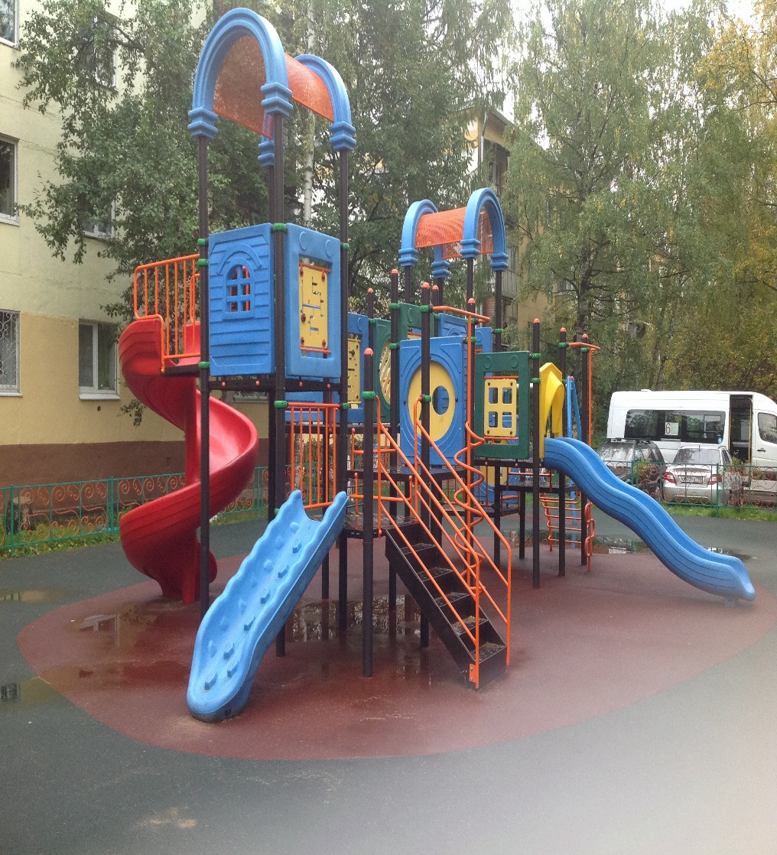
КОМПЛЕКСНОЕ БЛАГОУСТРОЙСТВО
В 2019 году, согласно нормативным и законодательным документам Московской области, в городском округе Лобня были благоустроены 18 дворовых территорий
Установлено 14 брусьев, 14 турников
Установлено 70 детских игровых форм (комплекс: качели, горка, карусель, балансир, качалка на пружине, песочница)
2800 м² площадок обустроено
резиновым покрытием
17 000 м² отремонтировано
дорог во дворах города

Slide 36
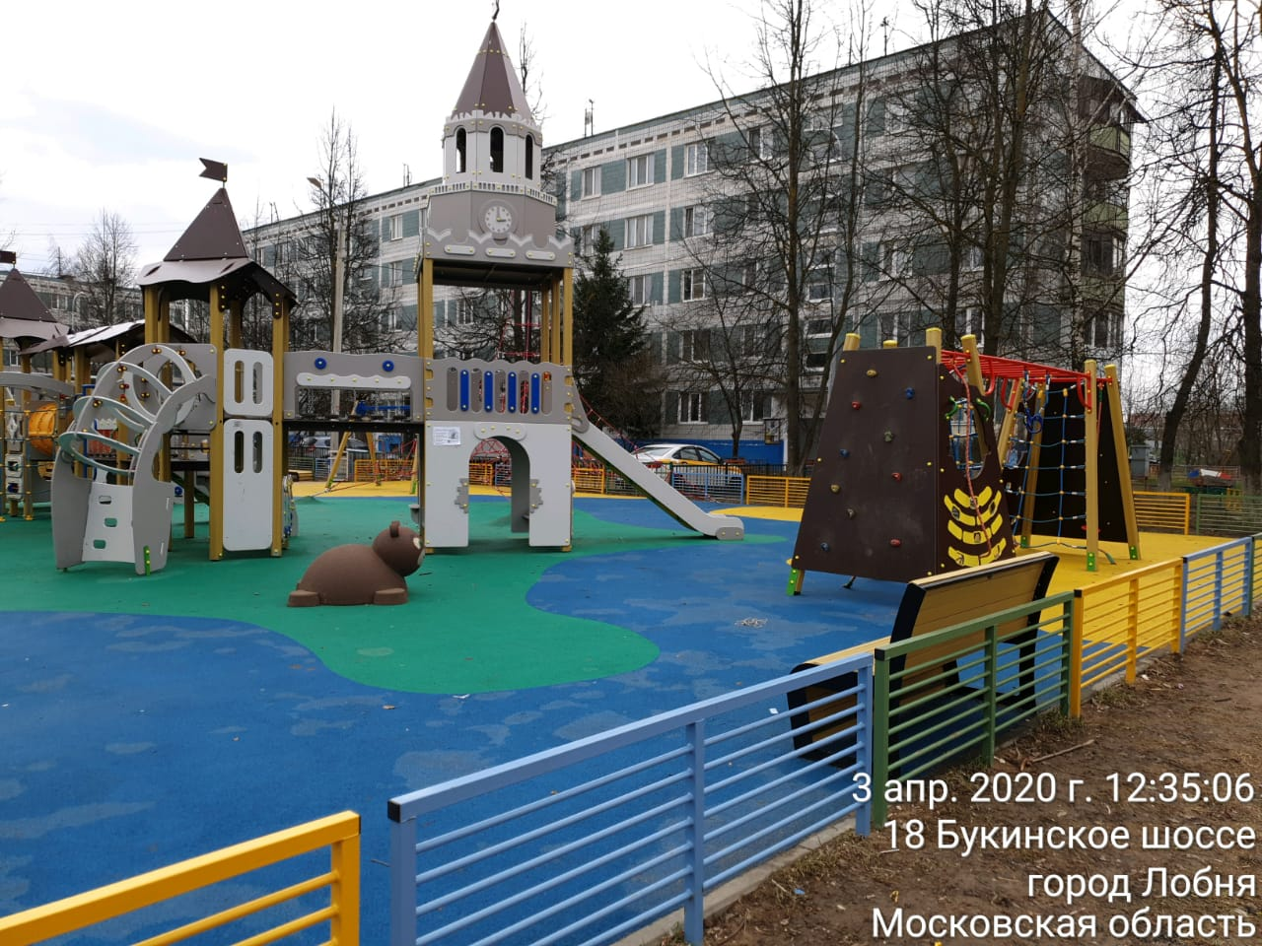
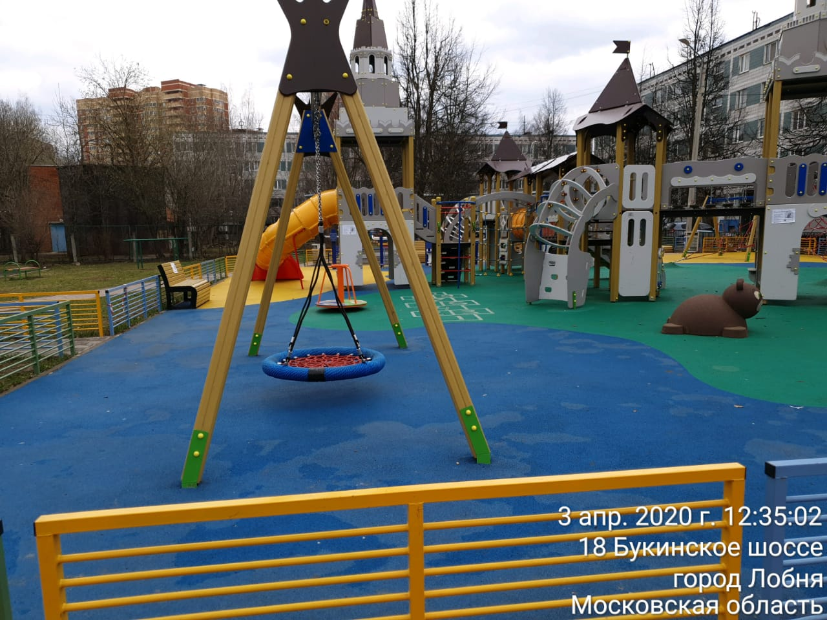
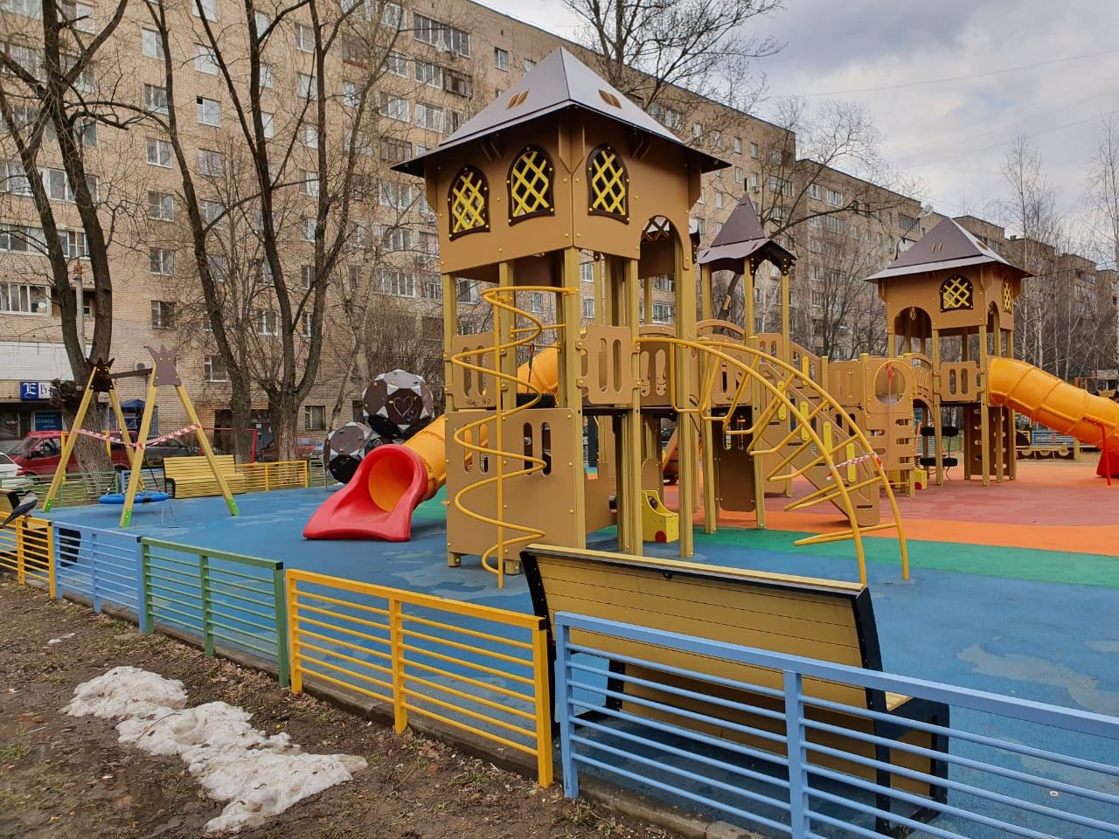
В рамках Губернаторской программы «Наше Подмосковье» установлены 2 межквартальные детские площадки
Площадь каждой 450 м².
Уложено резиновое покрытие и установлены современные игровые формы, цепные качели, карусели.
Все выдержано в яркой цветовой гамме.

Slide 37
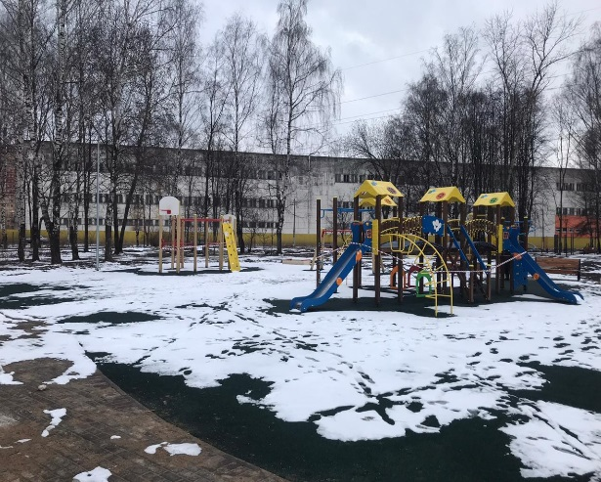
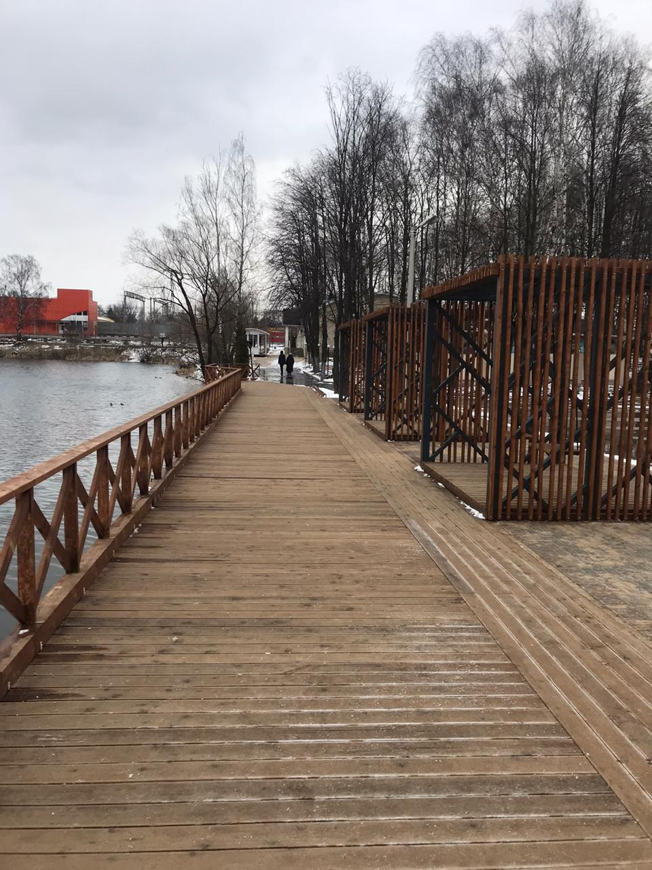
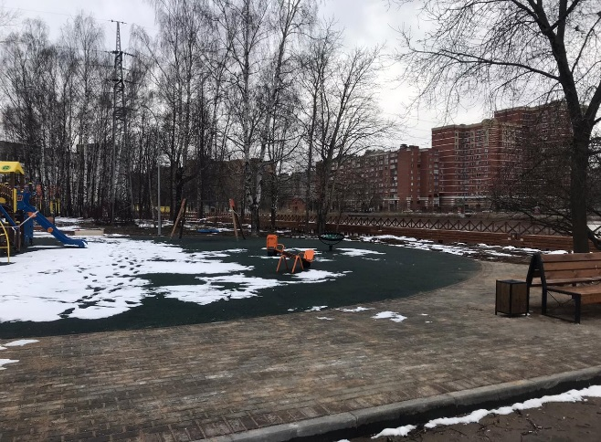
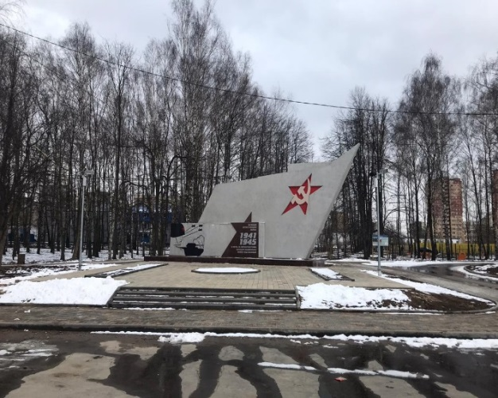
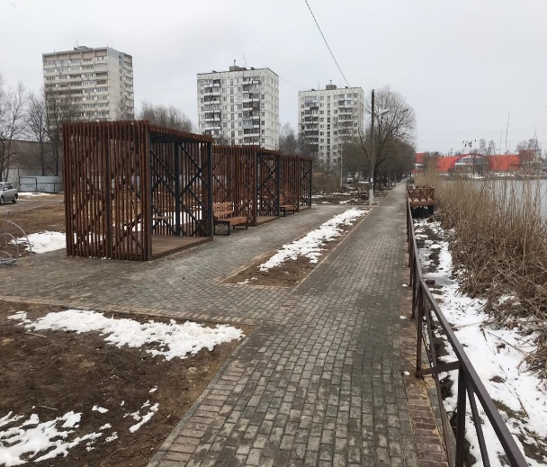
В 2019 году проведены работы по благоустройству парка на улице 40 лет Октября. Парк обустроен детской и спортивной площадками, построена пешеходная зона вокруг пруда.
Общая протяженность новой набережной более 800 метров.
Объем финансирования составил 47 759,3 тыс. руб.

Slide 38
Дороги и дорожное хозяйство
Протяженность дорожной сети городского округа Лобня составляет 123 км. Для того, чтобы дороги общего пользования содержались в нормативном состоянии, круглогодично проводится комплекс работ: очистка проезжей части дорог и тротуаров от снега зимой, от мусора и пыли – летом, покраска бордюрного камня и элементов обустройства весной и осенью, ямочный ремонт.
В течении строительного сезона 2019 года было выполнено более 15000 м² ямочного ремонта дорог общего пользования , внутриквартальных и дворовых территорий. Плановый ремонт дорожного полотна проводился традиционно в каждом микрорайоне города. Общая площадь ремонта за счет средств муниципального бюджета составила 28847м²

Slide 39
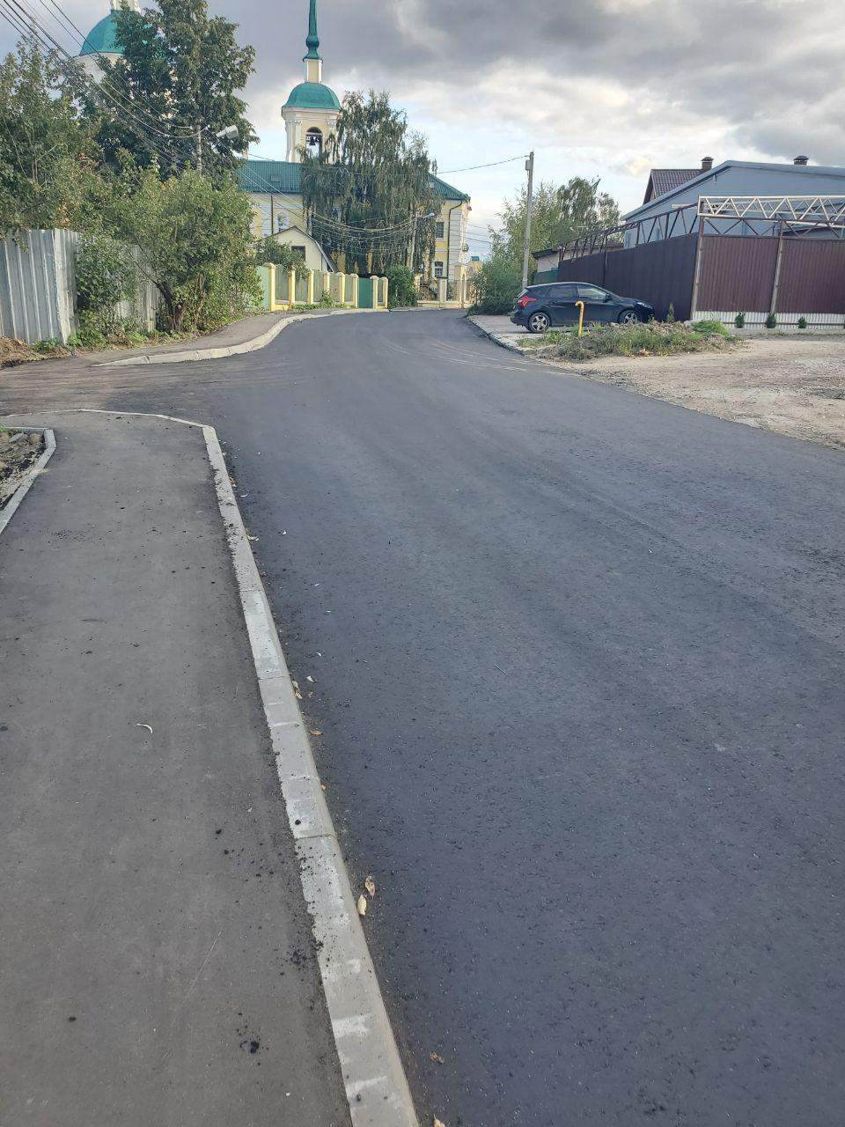
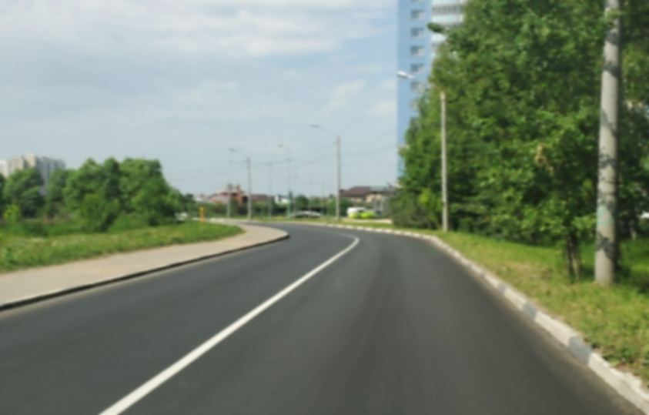
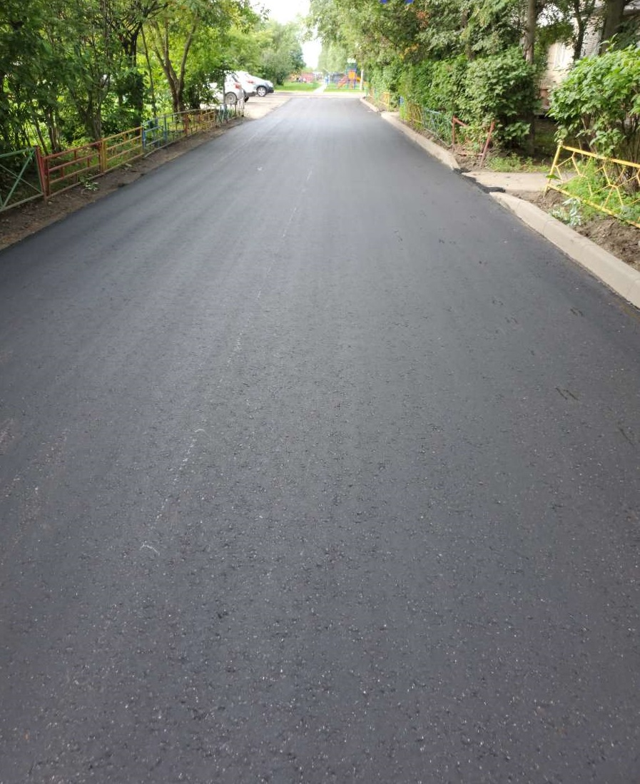
Дороги и дорожное хозяйство
С привлечением софинансирования из бюджета Московской области в 2019 году произведен ремонт муниципальных дорог по адресам: ул. БОРИСОВА, ул. ЛЕЙТЕНАНТА БОЙКО, ул. ЧАЙКОВСКОГО, ул. СВЕТЛАЯ, ул. КИРОВА, ул. КОМИССАРА АГАПОВА. Общая площадь ремонта составила 24 395 м².

Slide 40
Дороги и дорожное хозяйство
По основной программе ремонта тротуаров за счет средств бюджета муниципального образования проведен ремонт 14 тротуаров, общей площадью 5356,5 м². С привлечением софинансирования из бюджета Московской области выполнен ремонт 3 тротуаров, площадью 2280 м², по ул. Авиационная ул. 40 лет Октября, ул. Батарейная. В рамках запуска МЦД с привлечением софинансирования из бюджета Московской области выполнен ремонт 4 тротуаров по ул. Ленина, ул. Павлика Морозова, ул. Вокзальная, общей площадью 524 м².
Для усиления безопасности пешеходов и соблюдения скоростного режима автотранспорта в городском округе было обустроено 74 новых искусственных дорожных неровностей, установлено новых и заменено поврежденных 310 дорожных знаков. Обустроено 11 пешеходных переходов плавным понижением и тактильной плиткой.
В рамках строительства и ремонта парковочного пространства городского округа обустроены парковки на ул. Мирная, Молодежная , Заречная, парковка ЛЦГБ. С привлечением софинансирования из бюджета Московской области , в рамках запуска МЦД ,обустроена перехватывающая парковка по ул. Ленина, площадью 2700 м². Общая площадь строительства и ремонта парковок составила 15073,5 м².

Slide 41
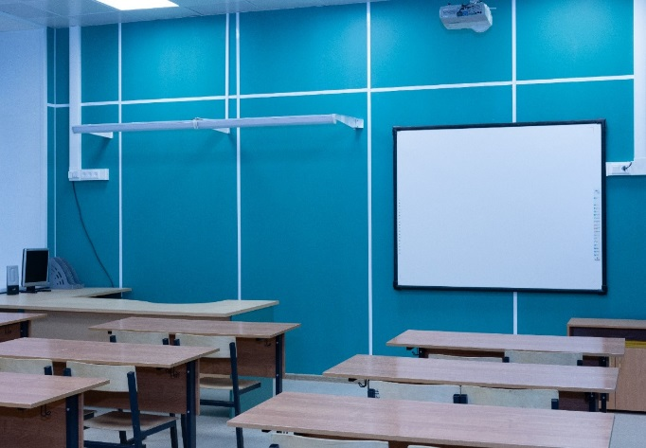
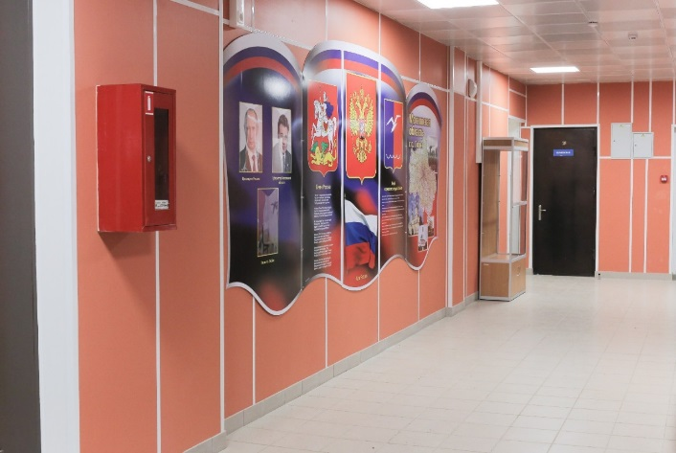
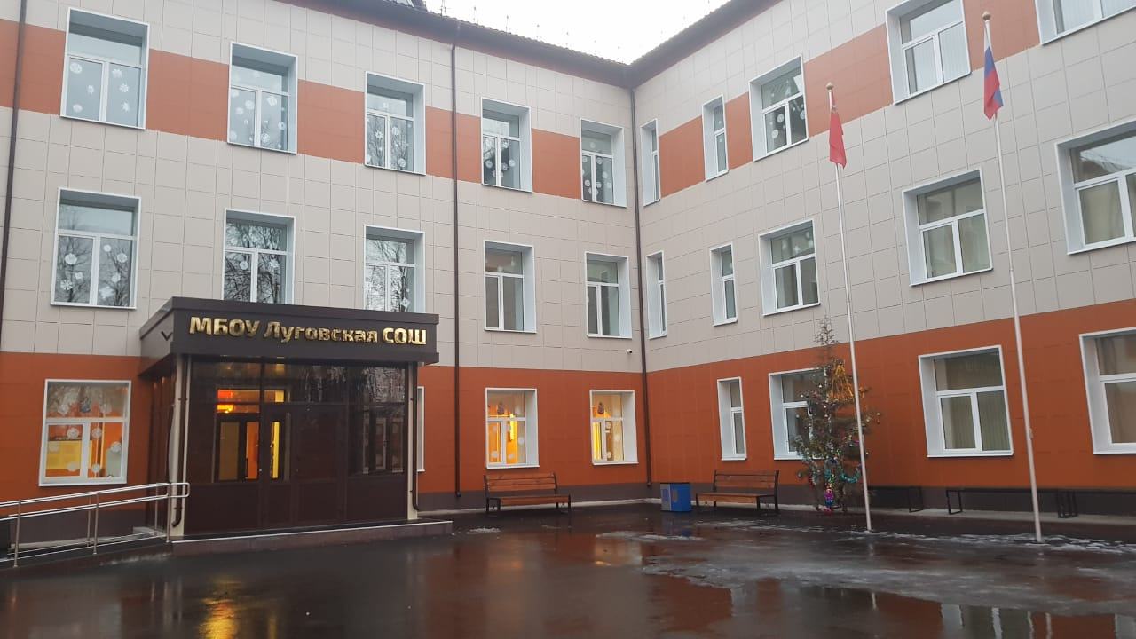
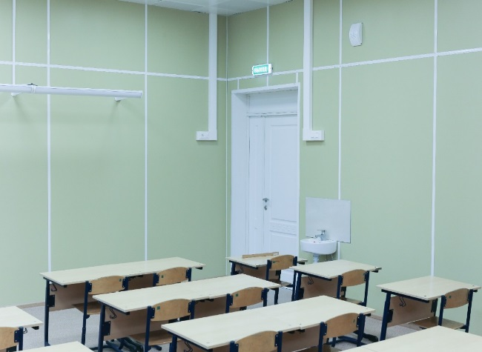
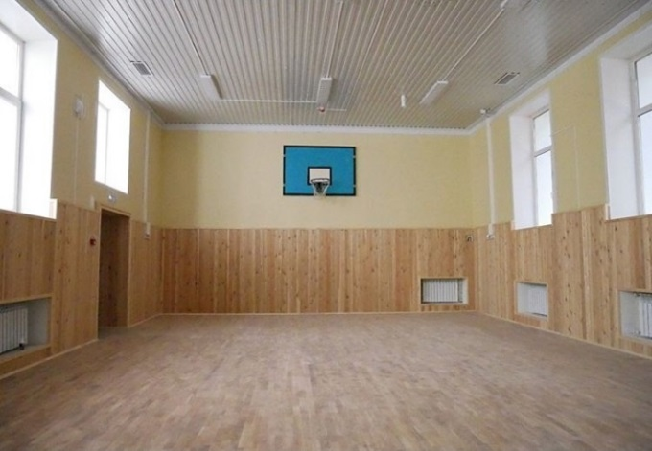
В рамках государственной программы Московской области «Образование Подмосковья» выполнен капитальный ремонт МБОУ «Луговская СОШ». На эти цели было направлено 97 505,3 тыс. рублей. В школе заменены инженерные сети, крыша, отремонтированы стены, выполнен вентилируемый фасад, благоустроена территория.

Slide 42
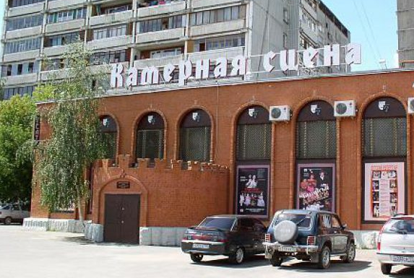
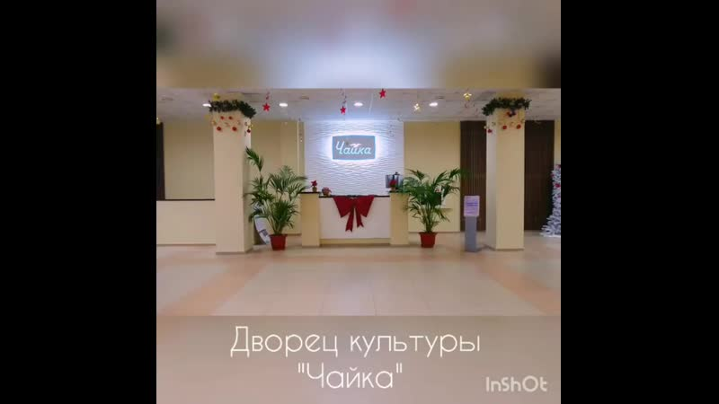
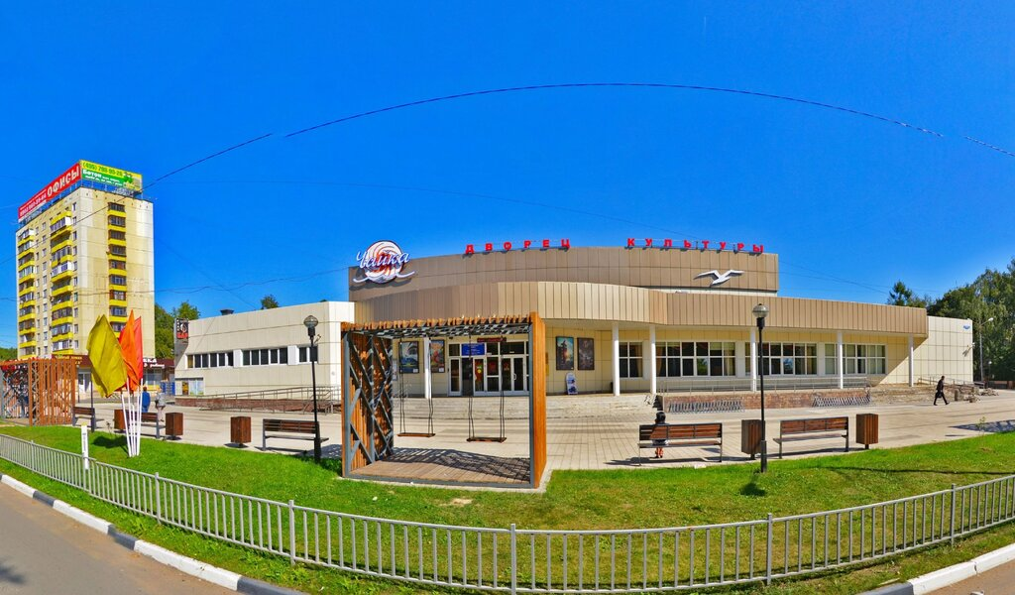
В 2019 году на развитие учреждений культуры направлено 25 549,4 тыс. рублей.
На поддержку театров направлено 12 659,9 тыс. рублей. ДК «Чайка» выделено 4 292,0 тыс. рублей на работы по ремонту фойе.

Slide 43
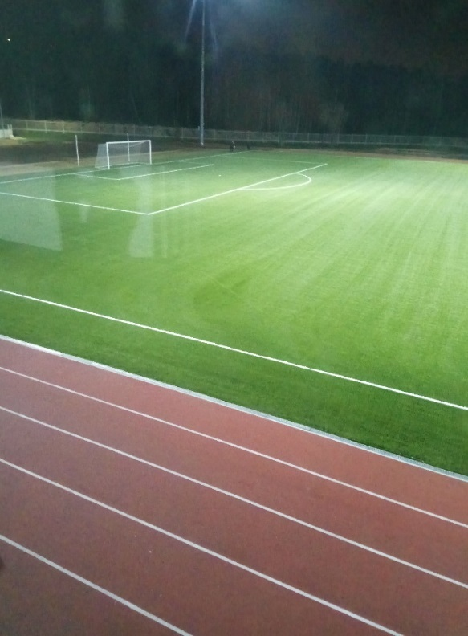
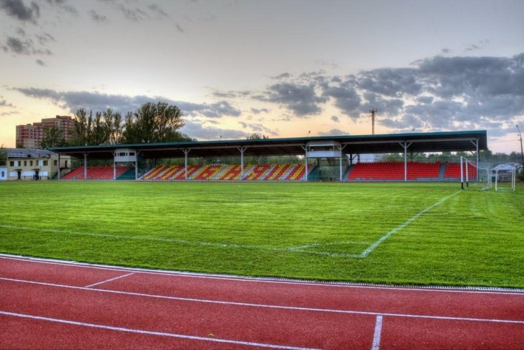
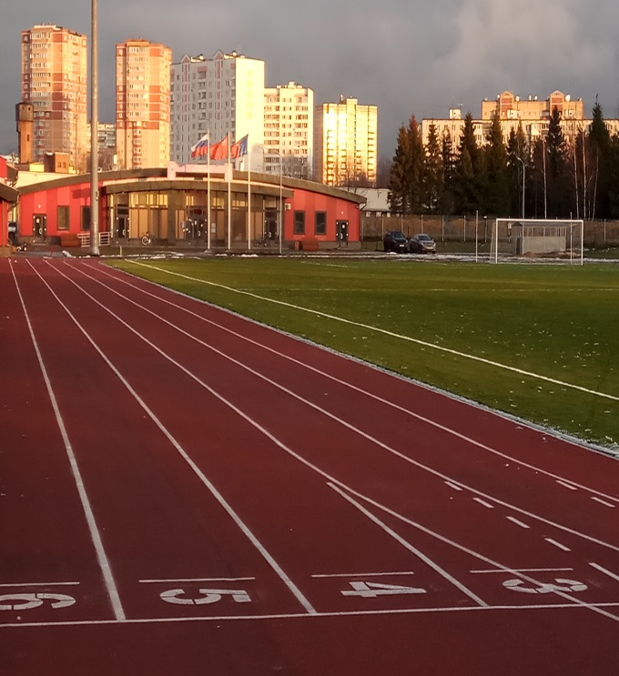
В 2019 году по программе «Наследие Чемпионата мира по футболу» проведена реконструкция стадиона «Москвич». Полностью заменено покрытие футбольного поля на искусственное с подогревом. По периметру футбольного поля построены стандартные легкоатлетические дорожки - 3 круговых длинной
400 метров и 6 прямых длинной 115 метров.
Общий объем финансирования составил 50 014,7 тыс. руб.

Slide 44
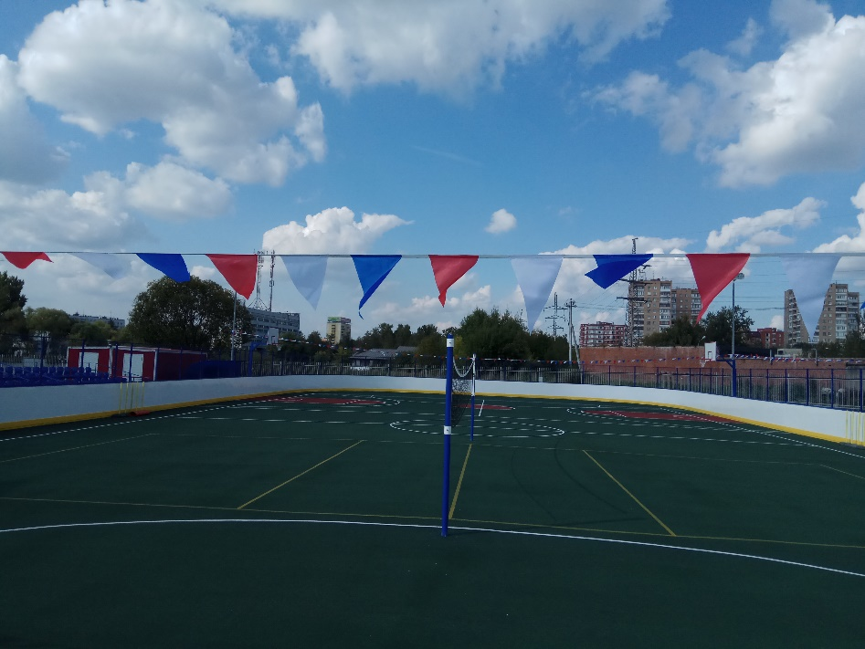
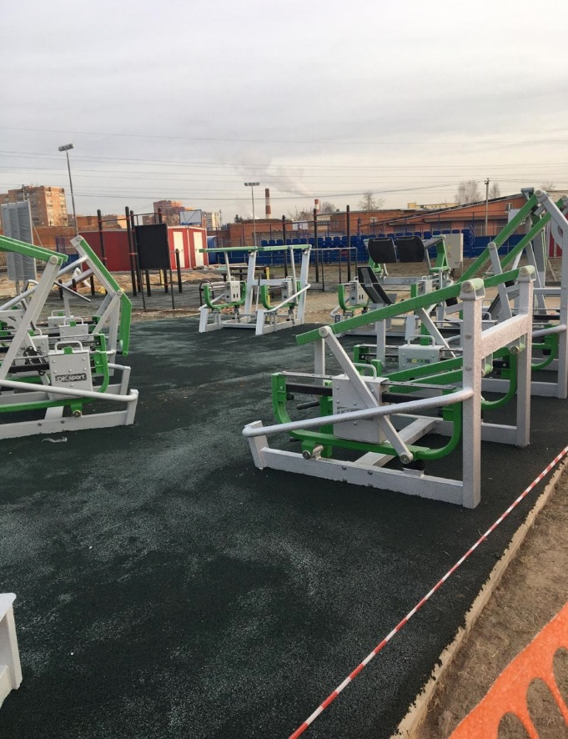
В 2019 году в рамках реализации
Федерального проекта «Спорт-норма жизни» построена новая многофункциональная хоккейная коробка с современным искусственным покрытием для круглогодичного использования, которая совмещает в себе площадки для игр в баскетбол, волейбол, мини-футбол и в зимний период - хоккей.
Площадка так же имеет отдельное освещение, трибуны и 2 раздевалки.
Общий объем финансирования составил 9552,0 тыс. руб.
Установлен новый комплекс силовых современных тренажёров для занятия спортом круглогодично.
Завершено строительство площадки для пляжного волейбола.

Slide 45
Информация о расходах бюджета в разрезе муниципальных программ с указанием достигнутых и плановых целевых показателей программ
Показатели муниципальных программ | Единица измерения | Планируемое значение показателя | Достигнутое значение показателя | % исполнения планируемого значения
Муниципальная программа "Безопасность городского округа Лобня" на 2017-2021 годы
Процент построения и развития систем аппаратно-программного комплекса «Безопасный город» на территории муниципального образования | процент | 100 | 100 | 100
Повышение степени пожарной защищенности муниципального образования Московской области, по отношению к базовому периоду | процент | 89 | 89 | 100
Подмосковье без пожаров | процент | 50 | 80 | 160
Увеличение степени готовности муниципального образования Московской области в области гражданской обороны по отношению к базовому показателю | процент | 40 | 40 | 100

Slide 46
Информация о расходах бюджета в разрезе муниципальных программ с указанием достигнутых и плановых целевых показателей программ
Показатели муниципальных программ | Единица измерения | Планируемое значение показателя | Достигнутое значение показателя | % исполнения планируемого значения
Муниципальная программа "Безопасность городского округа Лобня" на 2017-2021 годы
Доля социально значимых объектов, отвечающих требованиям антитеррористической защищенности и комплексной безопасности | процент | 73 | 73 | 100
Снижение доли несовершеннолетних в общем числе лиц, совершивших преступления, (не менее 0,1% в год) | процент | 2,7 | 1,7 | 101
Снижение количества преступлений экстремистского характера | процент | 0 | 0 | 100
Увеличение доли видеокамер, подключенных к системе видеонаблюдения, от общего количества видеокамер хозяйствующих субъектов муниципальных предприятий | процент | 39 | 39 | 100

Slide 47
Информация о расходах бюджета в разрезе муниципальных программ с указанием достигнутых и плановых целевых показателей программ
Показатели муниципальных программ | Единица измерения | Планируемое значение показателя | Достигнутое значение показателя | % исполнения планируемого значения
Муниципальная программа "Безопасность городского округа Лобня" на 2017-2021 годы
Процент готовности муниципального образования Московской области к действиям по предназначению при возникновении чрезвычайных ситуациях (происшествиях) природного и техногенного характера | процент | 70 | 71 | 101,4
Процент исполнения органом местного самоуправления Московской области обеспечения безопасности людей на воде | процент | 96 | 98 | 102
Сокращение среднего времени совместного реагирования нескольких экстренных оперативных служб на обращения населения по единому номеру «112» на территории муниципального образования | процент | 85 | 85 | 100
Увеличение процента покрытия, системой централизованного оповещения и информирования при чрезвычайных ситуациях или угрозе их возникновения, населения на территории муниципального образования | процент | 90 | 96 | 106,6

Slide 48
Информация о расходах бюджета в разрезе муниципальных программ с указанием достигнутых и плановых целевых показателей программ
Показатели муниципальных программ | Единица измерения | Планируемое значение показателя | Достигнутое значение показателя | % исполнения планируемого значения
Содержание и развитие инженерной инфраструктуры и энергоэффективности в городском округе Лобня на 2018-2022 годы
Количество организаций коммунального комплекса, утвердивших инвестиционные программы | единиц | 2 | 2 | 100
Доля актуализированных схем теплоснабжения, имеющих электронную модель, разработанную в соответствии с единым техническим заданием | процент | 100 | 100 | 100
Уровень готовности объектов жилищно-коммунального хозяйства муниципальных образований Московской области к осенне-зимнему периоду | процент | 100 | 100 | 100
Количество созданных и восстановленных объектов коммунальной инфраструктуры | единиц | 1 | 1 | 100
Увеличение доли населения, обеспеченного доброкачественной питьевой водой из централизованных источников водоснабжения | процент | 99,1 | 99,1 | 100

Slide 49
Информация о расходах бюджета в разрезе муниципальных программ с указанием достигнутых и плановых целевых показателей программ
Показатели муниципальных программ | Единица измерения | Планируемое значение показателя | Достигнутое значение показателя | % исполнения планируемого значения
Содержание и развитие инженерной инфраструктуры и энергоэффективности в городском округе Лобня на 2018-2022 годы
Наличие утвержденной программы комплексного развития коммунальной инфраструктуры | да/нет | да | да | 100
Бережливый учет - доля многоквартирных домов, оснащенных общедомовыми приборами учета энергетических ресурсов | процент | 73,2 | 74,65 | 101,9
Доля зданий, строений, сооружений муниципальной собственности, соответствующих нормальному уровню энергетической эффективности и выше (А, B, C, D) | процент | 56,9 | 58 | 101,9
Доля зданий, строений, сооружений органов местного самоуправления и муниципальных учреждений, оснащенных приборами учета потребляемых энергетических ресурсов | процент | 100 | 99,11 | 99,1

Slide 50
Информация о расходах бюджета в разрезе муниципальных программ с указанием достигнутых и плановых целевых показателей программ
Показатели муниципальных программ | Единица измерения | Планируемое значение показателя | Достигнутое значение показателя | % исполнения планируемого значения
Муниципальная программа «Физическая культура, спорт и молодежная политика городского округа Лобня» на 2017-2021 годы
Доля жителей муниципального образования Московской области, систематически занимающихся физической культурой и спортом, в общей численности населения Московской области | процент | 40,5 | 41,5 | 102,5
Доля граждан старшего возраста, систематически занимающихся физической культурой и спортом, в общей численности граждан старшего возраста | процент | 11 | 11 | 100
Количество установленных плоскостных спортивных сооружений в муниципальных образованиях Московской области | единиц | 1 | 1 | 100
Доля спортивных площадок, управляемых в соответствии со стандартом их использования | процент | 89 | 90 | 101,1
Доля жителей муниципального образования Московской области, выполнивших нормативы Всероссийского физкультурно-спортивного комплекса «ГТО», в общей численности населения, принявшего участие в сдаче нормативов Всероссийского физкультурно-спортивного комплекса «ГТО» | процент | 50 | 50 | 100
Доля лиц с ограниченными возможностями здоровья и инвалидов, систематически занимающихся физической культурой и спортом, в общей численности указанной категории населения, проживающих в Московской области | процент | 11 | 11,3 | 102,7
Количество проведенных физкультурных и спортивных мероприятий | единиц | 132 | 136 | 103

Slide 51
Информация о расходах бюджета в разрезе муниципальных программ с указанием достигнутых и плановых целевых показателей программ
Показатели муниципальных программ | Единица измерения |  | Планируемое значение показателя | Достигнутое значение показателя | % исполнения планируемого значения
Муниципальная программа «Физическая культура, спорт и молодежная политика городского округа Лобня» на 2017-2021 годы
Доля молодежи, задействованной в мероприятиях по вовлечению в творческую деятельность, от общего числа молодежи в Московской области |  | процент | 6,3 | 6,5 | 103
Численность обучающихся, вовлеченных в деятельность общественных объединений на базе образовательных организаций общего образования, среднего и высшего профессионального образования (показатель реализуется накопительным итогом) |  | процент | 5,7 | 5,7 | 100
Доля граждан, вовлеченных в добровольческую деятельность |  | процент | 4,3 | 4,3 | 100
Доля студентов, вовлеченных в клубное студенческое движение, от общего числа студентов Московской области |  | процент | 3,1 | 3,2 | 103
Уровень соответствия учреждений (организаций) по работе с молодежью муниципального образования нормативам минимального обеспечения молодежи учреждениями (организациями) по работе с молодежью по месту жительства |  | процент | 100 | 100 | 100
Организация занятости детей и молодежи |  | человек | 3120 | 3150 | 101
Эффективность использования тренировочных площадок |  | процент | 100 | 100 | 100

Slide 52
Информация о расходах бюджета в разрезе муниципальных программ с указанием достигнутых и плановых целевых показателей программ
Показатели муниципальных программ | Единица измерения | Планируемое значение показателя | Достигнутое значение показателя | % исполнения планируемого значения
Муниципальная программа "Предпринимательство городского округа Лобня" на 2017-2021 годы
Доля среднесписочной численности работников (без внешних совместителей) субъектов малого и среднего предпринимательства в среднесписочной численности работников (без внешних совместителей) всех предприятий и организаций | процент | 19,5 | 19,5 | 100
Вновь созданные предприятия МСП в сфере производства или услуг | единиц | 52 | 86 | 165
Число субъектов МСП в расчете на 10 тыс. человек населения | единиц | 372 | 398 | 106
Малый бизнес большого региона - Прирост количества субъектов малого и среднего предпринимательства на 10 тыс населения | единиц | 80,71 | 91,56 | 113
Количество вновь созданных субъектов МСП участниками проекта | процент | 0,08 | 0,08 | 100
Число созданных рабочих мест субъектами малого и среднего предпринимательства, получивших государственную поддержку | единиц | 5 | 5 | 100
Количество субъектов малого и среднего предпринимательства, получивших государственную поддержку | единиц | 3 | 3 | 100
Обеспеченность населения площадью торговых объектов | м² на 1000 жителей | 1177,1 | 1213,5 | 103,1
Прирост посадочных мест на объектах общественного питания | единиц | 52 | 52 | 100

Slide 53
Информация о расходах бюджета в разрезе муниципальных программ с указанием достигнутых и плановых целевых показателей программ
Показатели муниципальных программ | Единица измерения | Планируемое значение показателя | Достигнутое значение показателя | % исполнения планируемого значения
Муниципальная программа "Предпринимательство городского округа Лобня" на 2017-2021 годы
Прирост рабочих мест на объектах бытовых услуг | единиц | 58 | 58 | 100
Наличие на территории муниципального образования муниципального казенного учреждения в сфере погребения и похоронного дела по принципу: 1 муниципальный район/городской округ – 1 МКУ | единиц | 1 | 0 | 0
Доля кладбищ, соответствующих требованиям Порядка деятельности общественных кладбищ | процент | 100 | 67 | 67
Ликвидация незаконных нестационарных торговых объектов | баллы | 1190 | 970 | 81
Инвентаризация мест захоронения | процент | 100 | 100 | 100
Цивилизованная торговля - Эффективность работы органов местного самоуправления по организации торговой деятельности | балл | 240 | 240 | 100
Доля обращений по вопросу защиты прав потребителей от общего количества поступивших обращений | процент | 25 | 25 | 100

Slide 54
Информация о расходах бюджета в разрезе муниципальных программ с указанием достигнутых и плановых целевых показателей программ
Показатели муниципальных программ | Единица измерения | Планируемое значение показателя | Достигнутое значение показателя | % исполнения планируемого значения
Муниципальная программа "Предпринимательство городского округа Лобня" на 2017-2021 годы
Количество созданных новых индустриальных парков, технопарков, промышленных площадок | единиц | 1 | 1 | 100
Количество созданных рабочих мест | единиц | 630 | 630 | 100
Увеличение среднемесячной заработной платы работников организаций, не относящихся к субъектам малого предпринимательства | процент | 103 | 104 | 101,0
Инвестируй в Подмосковье - Объем инвестиций, привлеченных в основной капитал (без учета бюджетных инвестиций и жилищного строительства), на душу населения | тыс. руб. | 33,7 | 47,51 | 140
Зарплата без долгов - Задолженность по выплате заработной платы (количество организаций; численность работников, сумма задолженности) | тыс. руб. | 0 | 0 | 100
Процент заполняемости индустриального парка | процент | 99 | 106,62 | 107,6
Удельный вес рабочих мест, на которых проведена специальная оценка условий труда, в общем количестве рабочих мест (по кругу организаций муниципальной собственности) | процент | 100 | 99,4 | 99,4

Slide 55
Информация о расходах бюджета в разрезе муниципальных программ с указанием достигнутых и плановых целевых показателей программ
Показатели муниципальных программ | Единица измерения | Планируемое значение показателя | Достигнутое значение показателя | % исполнения планируемого значения
Муниципальная программа "Предпринимательство городского округа Лобня" на 2017-2021 годы
Среднее количество участников на торгах, количество участников в одной процедуре | Кол-во участников в одной процедуре | 3,4 | 3,4 | 100
Количество реализованных требований Стандарта развития конкуренции в Московской области | единиц | 5 | 5 | 100
Доля закупок среди субъектов малого предпринимательства, социально ориентированных некоммерческих организаций, осуществляемых в соответствии с Федеральным законом № 44-ФЗ | процент | 27 | 59,4 | 220

Slide 56
Информация о расходах бюджета в разрезе муниципальных программ с указанием достигнутых и плановых целевых показателей программ
Показатели муниципальных программ | Единица измерения | Планируемое значение показателя | Достигнутое значение показателя | % исполнения планируемого значения
Муниципальная программа "Экология и окружающая среда городского округа Лобня" на 2017-2021 годы
Суммарное количество исследуемых компонентов водной среды | ед. | 192 | 192 | 100
Площадь водной поверхности, на которой проведена обработка от личинок кровососущих насекомых | га. | 5 | 5 | 100
Суммарная площадь рекреационных зон, очищаемых от бытового мусора | га. | 95 | 95 | 100
Количество учеников, принявших участие в школьных экологических мероприятиях | человек | 500 | 500 | 100
Количество участников общегородских экологических мероприятий | человек | 1600 | 1600 | 100
Площадь прибрежной территории и сплавин, на которых проводится обрезка кустарниковой растительности для создания дополнительных условий гнездования чаек | га. | 5 | 5 | 100

Slide 57
Информация о расходах бюджета в разрезе муниципальных программ с указанием достигнутых и плановых целевых показателей программ
Показатели муниципальных программ | Единица измерения | Планируемое значение показателя | Достигнутое значение показателя | % исполнения планируемого значения
Муниципальная программа "Культура городского округа Лобня" на 2017-2021 годы
Увеличение числа посетителей парков культуры и отдыха | процент | 105 | 105 | 100
Соответствие нормативу обеспеченности парками культуры и отдыха | процент | 50 | 50 | 100
Зарплата бюджетников - отношение средней заработной платы работников учреждений культуры к среднемесячной начисленной заработной плате наемных работников в организациях, у индивидуальных предпринимателей и физических лиц (среднемесячному доходу от трудовой деятельности) в Московской области | процент | 100 | 100 | 100
Доля детей, привлекаемых к участию в творческих мероприятиях, в общем числе детей в городского округа Лобня | процент | 35 | 37,7 | 107,7
Соотношение средней заработной платы педагогических работников муниципальных учреждений дополнительного образования детей, в т.ч. педагогов в системе учреждений культуры к средней заработной плате учителей в Московской области | процент | 100 | 100 | 100
Количество организаций культуры, получивших современное оборудование, (нарастающим итогом) | единиц | 1 | 1 | 100

Slide 58
Информация о расходах бюджета в разрезе муниципальных программ с указанием достигнутых и плановых целевых показателей программ
Показатели муниципальных программ | Единица измерения | Планируемое значение показателя | Достигнутое значение показателя | % исполнения планируемого значения
Муниципальная программа "Образование городского округа Лобня" на 2017-2021 годы
Отношение численности детей в возрасте от 3 до 7 лет, получающих дошкольное образование в текущем году, к сумме численности детей в возрасте от 3 до 7 лет, получающих дошкольное образование в текущем году, и численности детей в возрасте от 3 до 7 лет, находящихся в очереди на получение в текущем году дошкольного образования (на конец года) | процент | 100 | 100 | 100
Отношение средней заработной платы педагогических работников дошкольных образовательных организаций к средней заработной плате в общеобразовательных организациях в Московской области | процент | 100,9 | 101,46 | 100,5
Доля детей-инвалидов в возрасте от 1,5 года до 7 лет, охваченных дошкольным образованием, в общей численности детей-инвалидов такого возраста в Московской области | процент | 97 | 97 | 100

Slide 59
Информация о расходах бюджета в разрезе муниципальных программ с указанием достигнутых и плановых целевых показателей программ
Показатели муниципальных программ | Единица измерения | Планируемое значение показателя | Достигнутое значение показателя | % исполнения планируемого значения
Муниципальная программа "Образование городского округа Лобня" на 2017-2021 годы
Отношение средней заработной платы педагогических работников общеобразовательных организаций общего образования к среднемесячному доходу от трудовой деятельности | процент | 120,5 | 125,05 | 103,7
Доля муниципальных дошкольных образовательных организаций и муниципальных общеобразовательных организаций в муниципальном образовании Московской области, подключенных к сети Интернет на скорости: для дошкольных образовательных организаций – не менее 2 Мбит/с; для общеобразовательных организаций, расположенных в городских поселениях и городских округах, – не менее 100 Мбит/с; для общеобразовательных организаций, расположенных в сельских населенных пунктах, – не менее 50 Мбит/с | процент | 100 | 100 | 100
Количество отремонтированных общеобразовательных организаций | единиц | 1 | 1 | 100
Сокращение школ, находящихся в «красной зоне» | процент | 14,29 | 7,6 | 107,8

Slide 60
Информация о расходах бюджета в разрезе муниципальных программ с указанием достигнутых и плановых целевых показателей программ
Показатели муниципальных программ | Единица измерения | Планируемое значение показателя | Достигнутое значение показателя | % исполнения планируемого значения
Муниципальная программа "Образование города Лобня" на 2017-2021 годы
Доля детей в возрасте от 5 до 18 лет, охваченных дополнительным образованием | процент | 83,1 | 83,1 | 100
Доля детей, привлекаемых к участию в творческих мероприятиях | процент | 26,1 | 25,99 | 99,5
Доля учителей, заместителей директоров и директоров школ, повысивших уровень квалификации | процент | 33 | 59,1 | 179
Доля детей в возрасте от 5 до 18 лет, посещающих объединения образовательных организаций, участвующих в проекте «Наука в Подмосковье» | процент | 15 | 17,2 | 114

Slide 61
Информация о расходах бюджета в разрезе муниципальных программ с указанием достигнутых и плановых целевых показателей программ
Показатели муниципальных программ | Единица измерения | Планируемое значение показателя | Достигнутое значение показателя | % исполнения планируемого значения
Муниципальная программа "Социальная Лобня" на 2017-2019 годы
Доля граждан, получивших меры социальной поддержки, муниципальную социальную помощь, в общем числе обратившихся граждан и имеющих право на их получение | процент | 100 | 100 | 100
Доступная среда - Доступность для инвалидов и других маломобильных групп населения муниципальных приоритетных объектов | процент | 66,1 | 82,27 | 124,4
Доля детей, охваченных отдыхом и оздоровлением, в общей численности детей в возрасте от 7 до 15 лет, подлежащих оздоровлению | процент | 59,5 | 65,24 | 109,6
Доля детей, находящихся в трудной жизненной ситуации, охваченных отдыхом и оздоровлением, в общей численности детей в возрасте от 7 до 15 лет, находящихся в трудной жизненной ситуации, подлежащих оздоровлению | процент | 55,7 | 73,5 | 131
Диспансеризация - Доля населения, прошедшего диспансеризацию | процент | 36 | 100 | 277
Привлечение участковых врачей 1 врач-1 участок - Отсутствие (сокращение) дефицита врачей - привлечение/ стимулирование/жилье | процент | 100 | 100 | 100

Slide 62
Информация о расходах бюджета в разрезе муниципальных программ с указанием достигнутых и плановых целевых показателей программ
Показатели муниципальных программ | Единица измерения | Планируемое значение показателя | Достигнутое значение показателя | % исполнения планируемого значения
Муниципальная программа "Транспортная система города Лобня" на 2017-2021 годы
Ремонт сети автомобильных дорог общего пользования местного значения | 1000 м² | 26,364 | 26,364 | 100
У каждой дороги хозяин - Доля бесхозяйных дорог, принятых в муниципальную собственность | процент | 1 | 1 | 100
Соблюдение расписания на автобусных маршрутах | процент | 92,53 | 89,16 | 96,3
Создание парковочного пространства на улично-дорожной сети | мест | 35409 | 35409 | 100
ДТП - Снижение смертности от ДТП: на дорогах Федерального значения на дорогах регионального значения на дорогах муниципального значения на частных дорогах | случаев на 100 тыс. человек | 1,44 | 2,25 | 99
Доля поездок, оплаченных с использованием единых транспортных карт, в общем количестве оплаченных пассажирами поездок на конец года | процент | 65 | 65 | 100
Внедрение ГЛОНАСС - Степень внедрения и эффективность использования технологии на базе системы ГЛОНАСС с использованием РНИС | процент | 1 | 1 | 100

Slide 63
Информация о расходах бюджета в разрезе муниципальных программ с указанием достигнутых и плановых целевых показателей программ
Показатели муниципальных программ |  | Единица измерения | Планируемое значение показателя | Достигнутое значение показателя | % исполнения планируемого значения
Муниципальная программа "Муниципальное управление" на 2017-2021 годы
Отношение объема муниципального долга города Лобня к годовому объему доходов бюджета города Лобня без учета безвозмездных поступлений и (или) поступлений налоговых доходов по дополнительным нормативам отчислений | процент |  | ≤ 50 | 14,03 | 28,06
Отношение объема расходов на обслуживание муниципального долга к объему расходов бюджета муниципального образования, за исключением объема расходов, которые осуществляются за счет субвенций, предоставляемых из бюджета бюджетной системы РФ (статья 111 БК РФ) | процент |  | ≤ 15 | 0,78 | 5,2
Мобилизация доходов - Снижение задолженности в бюджет: налоговой, неналоговой (в части задолженности по платежам за установку и эксплуатацию рекламных конструкций) | коэффициент |  | 0 | 0 | 100
Уровень информированности населения в социальных сетях | коэффициент |  | 7,6 | 7,72 | 101,5
Информирование населения в средствах массовой информации | процент |  | 110 | 280,69 | 255
Житель хочет знать. Информирование населения через СМИ и социальные сети | процент |  | 171,49 | 280,69 | 163

Slide 64
Информация о расходах бюджета в разрезе муниципальных программ с указанием достигнутых и плановых целевых показателей программ
Показатели муниципальных программ | Единица измерения | Планируемое значение показателя | Достигнутое значение показателя | % исполнения планируемого значения
Муниципальная программа "Муниципальное управление" на 2017-2021 годы
Доля архивных фондов муниципального архива, внесенных в общеотраслевую базу данных "Архивный фонд", от общего количества архивных фондов, хранящихся в муниципальном архиве | процент | 100 | 100 | 100
Доля архивный документов, хранящихся в муниципальном архиве в нормативных условиях, обеспечивающих их постоянное (вечное) и долговременное хранение, в общем количестве документов в муниципальном архиве | процент | 100 | 100 | 100
Доля архивных документов, переведенных в электронно-цифровую форму, от общего количества документов, находящихся на хранении в муниципальном архиве муниципального образования | процент | 100 | 100 | 100
Доля объектов недвижимого имущества, поставленных на кадастровый учет от выявленных земельных участков с объектами без прав | процент | 100 | 97 | 97
Предоставление земельных участков многодетным семьям | процент | 100 | 35 | 35
Проверка использования земель | процент | 100 | 75 | 75
Доля государственных и муниципальных услуг в области земельных отношений, по которым соблюдены регламентные сроки оказания услуг, к общему количеству государственных и муниципальных услуг в области земельных отношений, оказанных ОМСУ | процент | 90 | 99 | 110

Slide 65
Информация о расходах бюджета в разрезе муниципальных программ с указанием достигнутых и плановых целевых показателей
Показатели муниципальных программ | Единица измерения | Планируемое значение показателя | Достигнутое значение показателя | % исполнения планируемого значения
Муниципальная программа "Муниципальное управление" на 2017-2021 годы
Эффективность реализации бюджета, в части доходов от арендной платы и продажи муниципального имущества | процент | 100 | 125 | 125
Эффективность работы по расторжению договоров аренды земельных участков, в отношении которых выявлен факт ненадлежащего исполнения условий договора | процент | 100 | 100 | 100
Эффективность работы по взысканию задолженности по арендной плате за муниципальное имущество | процент | 100 | 70 | 70
Эффективность работы по вовлечению в хозяйственный оборот земельных участков, государственная собственность на которые не разграничена | процент | 100 | 124 | 124
Эффективность реализации бюджета, в части доходов от арендной платы и продажи земельных участков, государственная собственность на которые не разграничена | процент | 100 | 100 | 100
Увеличивай налоги - Доля объектов недвижимого имущества, поставленных на кадастровый учет от выявленных земельных участков с объектами без прав | процент | 100 | 97 | 97

Slide 66
Информация о расходах бюджета в разрезе муниципальных программ с указанием достигнутых и плановых целевых показателей программ
Показатели муниципальных программ | Единица измерения | Планируемое значение показателя | Достигнутое значение показателя | % исполнения планируемого значения
Муниципальная программа "Муниципальное управление" на 2017-2021 годы
Эффективность работы по взысканию задолженности по арендной плате за земельные участки, государственная собственность на которые не разграничена | процент | 100 | 93 | 93
Доля граждан, имеющих доступ к получению государственных и муниципальных услуг по принципу «одного окна» по месту пребывания, в том числе в МФЦ | процент | 100 | 100 | 100
Уровень удовлетворенности граждан качеством предоставления государственных и муниципальных услуг | процент | 96,19 | 96,14 | 99
Среднее время ожидания в очереди при обращении заявителя в МФЦ | мин | 12 | 3,51 | 109
Доля заявителей, ожидающих в очереди более 12 минут | процент | 0 | 0 | 100
Доля рабочих мест, обеспеченных необходимым компьютерным оборудованием и услугами связи в соответствии с требованиями нормативных правовых актов Московской области | процент | 100 | 100 | 100

Slide 67
Информация о расходах бюджета в разрезе муниципальных программ с указанием достигнутых и плановых целевых показателей программ
Показатели муниципальных программ | Единица измерения | Планируемое значение показателя |  | Достигнутое значение показателя | % исполнения планируемого значения
Муниципальная программа "Муниципальное управление" на 2017-2021 годы
Результативные услуги – Доля отказов в предоставлении муниципальных (государственных) услуг | процент |  | 20 | 16,11 | 104,8
Увеличение доли защищенных по требованиям безопасности информации информационных систем, используемых ОМСУ муниципального образования Московской области, в соответствии с категорией обрабатываемой информации | процент |  | 97 | 97 | 100
Доля муниципальных организаций в муниципальном образовании Московской области, обеспеченных современными аппаратно-программными комплексами со средствами криптографической защиты информации | процент |  | 100 | 100 | 100
Доля работников ОМСУ муниципального образования Московской области, обеспеченных средствами электронной подписи в соответствии с установленными требованиями | процент |  | 100 | 100 | 100
Доля документов служебной переписки ОМСУ муниципального образования Московской области и их подведомственных учреждений с ЦИОГВ и ГО Московской области, подведомственными ЦИОГВ и ГО Московской области организациями и учреждениями, не содержащих персональные данные и конфиденциальные сведения и направляемых исключительно в электронном виде с использованием МСЭД и средств электронной подписи | процент |  | 100 | 100 | 100

Slide 68
Информация о расходах бюджета в разрезе муниципальных программ с указанием достигнутых и плановых целевых показателей программ
Показатели муниципальных программ | Единица измерения | Планируемое значение показателя | Достигнутое значение показателя | % исполнения планируемого значения
Муниципальная программа "Муниципальное управление" на 2017-2021 годы
Увеличение доли граждан, использующих механизм получения государственных и муниципальных услуг в электронной форме | процент | 82 | 87,5 | 106,7
Доля ОМСУ муниципального образования Московской области и их подведомственных учреждений, использующих региональные межведомственные информационные системы поддержки обеспечивающих функций и контроля результативности деятельности | процент | 90 | 90 | 100
Количество современных компьютеров (со сроком эксплуатации не более семи лет) на 100 обучающихся в общеобразовательных организациях муниципального образования Московской области | единиц | 13,8 | 14 | 101,4
Доля используемых в деятельности ОМСУ муниципального образования Московской области информационно-аналитических сервисов ЕИАС ЖКХ МО | процент | 90 | 90 | 100
Количество муниципальных образований Московской области, в которых внедрена целевая модель цифровой образовательной среды в образовательных организациях, реализующих образовательные программы общего образования и среднего профессионального образования | единиц | 1 | 1 | 100

Slide 69
Информация о расходах бюджета в разрезе муниципальных программ с указанием достигнутых и плановых целевых показателей программ
Показатели муниципальных программ | Единица измерения | Планируемое значение показателя | Достигнутое значение показателя | % исполнения планируемого значения
Муниципальная программа "Муниципальное управление" на 2017-2021 годы
Доля многоквартирных домов, имеющих возможность пользоваться услугами проводного и мобильного доступа в информационно-телекоммуникационную сеть Интернет на скорости не менее 1 Мбит/с, предоставляемыми не менее чем 2 операторами связи | процент | 78 | 85 | 100
Доля муниципальных учреждений культуры, обеспеченных доступом в информационно-телекоммуникационную сеть Интернет на скорости: для учреждений культуры, расположенных в городских населенных пунктах, – не менее 50 Мбит/с; для учреждений культуры, расположенных в сельских населенных пунктах, – не менее 10 Мбит/с | процент | 100 | 100 | 100
Качественные услуги - Доля муниципальных (государственных) услуг, по которым нарушены регламентные сроки | процент | 2 | 0,1 | 101,9
Ответь вовремя - Доля жалоб, поступивших на портал «Добродел», по которым нарушен срок подготовки ответа | процент | 5 | 0,86 | 104,3
Обратная связь - Доля зарегистрированных обращений граждан, требующих устранение проблемы, по которым в регламентные сроки предоставлены ответы, подтверждающие их решение | процент | 75 | 70,1 | 93,4

Slide 70
Информация о расходах бюджета в разрезе муниципальных программ с указанием достигнутых и плановых целевых показателей программ
Показатели муниципальных программ |  | Единица измерения | Планируемое значение показателя | Достигнутое значение показателя | % исполнения планируемого значения
Муниципальная программа «Формирование современной комфортной городской среды городского округа Лобня» на 2018-2022 годы
Количество разработанных концепций благоустройства общественных территорий | единиц |  | 1 | 1 | 100
Количество благоустроенных общественных территорий (пространств) (в разрезе видов территорий), в том числе: - зоны отдыха; пешеходные зоны; набережные; - скверы; - площади; -парки | единиц |  | 1 | 1 | 100
Обеспеченность обустроенными дворовыми территориями | Процент/единиц |  | 52,2/83 | 52,2/83 | 100
Доля реализованных комплексных проектов благоустройства общественных территорий в общем количестве реализованных в течение планового года проектов благоустройства общественных территорий | процент |  | 100 | 100 | 100
Количество установленных детских игровых площадок | единиц |  | 18 | 18 | 100
Количество объектов электросетевого хозяйства, систем наружного и архитектурно-художественного освещения на которых реализованы мероприятия по устройству и капитальному ремонту | единиц |  | 18 | 18 | 100
Доля светильников наружного освещения, управление которыми осуществляется с использованием автоматизированных систем управления наружным освещением | процент |  | 9 | 9 | 100
«Светлый город» – доля освещённых улиц, проездов, набережных в границах населенных пунктов городских округов и муниципальных районов (городских и сельских поселений) Московской области с уровнем освещённости, соответствующим нормативным значениям | процент |  | 100 | 100 | 100

Slide 71
Информация о расходах бюджета в разрезе муниципальных программ с указанием достигнутых и плановых целевых показателей программ
Показатели муниципальных программ | Единица измерения | Планируемое значение показателя | Достигнутое значение показателя |  | % исполнения планируемого значения
Муниципальная программа «Формирование современной комфортной городской среды городского округа Лобня» на 2018-2022 годы
Количество отремонтированных подъездов МКД | единиц | 193 | 193 | 100
Количество многоквартирных домов, прошедших комплексный капитальный ремонт и соответствующих нормальному классу энергоэффективности и выше (A, B, C, D) | единиц | 2 | 2 | 100
Количество отремонтированных объектов жилищного фонда (домов) | единиц | 27 | 28 | 103,7

Slide 72
Информация о расходах бюджета в разрезе муниципальных программ с указанием достигнутых и плановых целевых показателей программ
Показатели муниципальных программ | Единица измерения |  | Планируемое значение показателя | Достигнутое значение показателя | % исполнения планируемого значения
Муниципальная программа "Жилище" на 2017-2021 годы
Нет аварийному жилью - исполнение программы "Переселение граждан из аварийного жилищного фонда в Московской области на 2016-2020 годы" |  | процент | 100 | 100 | 100
Площадь расселенных помещений, в рамках реализации адресной программы Московской области по переселению граждан из аварийного жилищного фонда |  | м² | 150 | 246,6 | 164,4
Количество граждан, переселенных из аварийного жилищного фонда, в рамках реализации адресной программы Московской области по переселению граждан из аварийного жилищного фонда |  | человек | 22 | 24 | 109
Количество молодых семей, получивших свидетельство о праве на получение социальной выплаты на приобретение (строительство) жилого помещения |  | семья | 1 | 1 | 100
Количество участников подпрограммы «Социальная ипотека», получивших финансовую помощь, предоставляемую для погашения основной части долга по ипотечному жилищному кредиту (I этап) |  | человек | 2 | 2 | 100
Доля детей-сирот и детей, оставшихся без попечения родителей, лиц из числа детей-сирот и детей, оставшихся без попечения родителей, состоящих на учете на получение жилого помещения, включая лиц в возрасте от 23 лет и старше, обеспеченных жилыми помещениями за отчетный год, в общей численности детей-сирот и детей, оставшихся без попечения родителей, лиц из числа детей-сирот и детей, оставшихся без попечения родителей, лиц из их числа, которые подлежат обеспечению жилыми помещениями, в отчетном году |  | процент | 100 | 100 | 100
Численность детей сирот и детей, оставшихся без попечения родителей, лиц из числа детей-сирот и детей, оставшихся без попечения родителей, обеспеченных благоустроенными жилыми помещениями специализированного жилищного фонда по договорам найма специализированных жилых помещений в отчетном финансовом году |  | человек | 5 | 5 | 100

Slide 73
Общественно-значимые объекты, реализуемые
в городском округе Лобня в 2019 году
№ п/п | Наименование объекта | Источник финансирования | Сумма (тыс. руб.) |  |  | Ввод в эксплуатацию
 |  |  | План 2019 год | Исполнено 2019 год
1 | Пристройка на 400 мест к зданию МБОУ СОШ № 6, расположенная по адресу: Московская область г.Лобня, ул.Аэропортовская, д.1 (ПИР и строительство) | всего | 83 237,56 | 80 322,56 |  | 2021 год
 |  | бюджет МО | 71 739,98 | 71 707,48
 |  | бюджет города | 11 497,58 | 8 615,08
2 | Школа на 1100 мест по адресу: Московская область, г.Лобня, мкр.Катюшки, ул.Физкультурная (ПИР и строительство) | всего | 1 665,48 | 88,19 |  | 2022 год
 |  | бюджет МО | 1 365,48 | 0,00
 |  | бюджет города | 300,00 | 88,19
3 | Пристройка на 400 мест к зданию МБОУ СОШ № 4 по адресу: Московская область, г.Лобня, ул.Чайковского, д.2 (ПИР и строительство) | всего | 7 333,47 | 3 217,44 |  | 2022 год
 |  | бюджет МО | 6 124,86 | 2 748,79
 |  | бюджет города | 1 208,61 | 468,65
4 | Строительство участка водопровода по ул.Первомайская | бюджет города | 6 931,20 | 6930,12 |  | 2019 год
5 | Строительство участка водопровода по ул.Горки Киовские до дома № 70 | бюджет города | 2 500,00 | 2 474,99 |  | 2019 год
6 | Проектирование, строительство, реконструкция участков ливневой канализации | бюджет города | 2 025,00 | 1 979,07 |  | 2019 год
7 | Модернизация и развитие систем наружного освещения, ввод в строй новых объектов уличного освещения | бюджет города | 3 094,90 | 2 752,55 |  | 2019 год
 | ИТОГО | всего | 106 787,61 | 97 764,92
 |  | бюджет МО | 79 230,32 | 74 456,27
 |  | бюджет города | 27 557,29 | 23 308,65

Slide 74

Меры социальной поддержки в 2019 году

Slide 75
КОНТАКТНЫЕ ДАННЫЕ
Финансовое управление
Администрации городского округа Лобня
АДРЕС:
141730, Московская область,
г. Лобня, ул. Ленина, д. 7а
ТЕЛЕФОН: 8(495)577-00-07
ОФИЦИАЛЬНЫЙ САЙТ: лобня.рф
ЭЛЕКТРОННАЯ ПОЧТА: lobnfu@mail.ru
ГРАФИК ЛИЧНОГО ПРИЕМА ГРАЖДАН:
Начальник управления
вторник с 14.00 до 18.00
Заместитель начальника управления
среда с 14.00 до 18.00
Специалисты управления
понедельник-четверг с 9.00 до 13.00
пятница с 9.00 до 16.45

